Slide 1
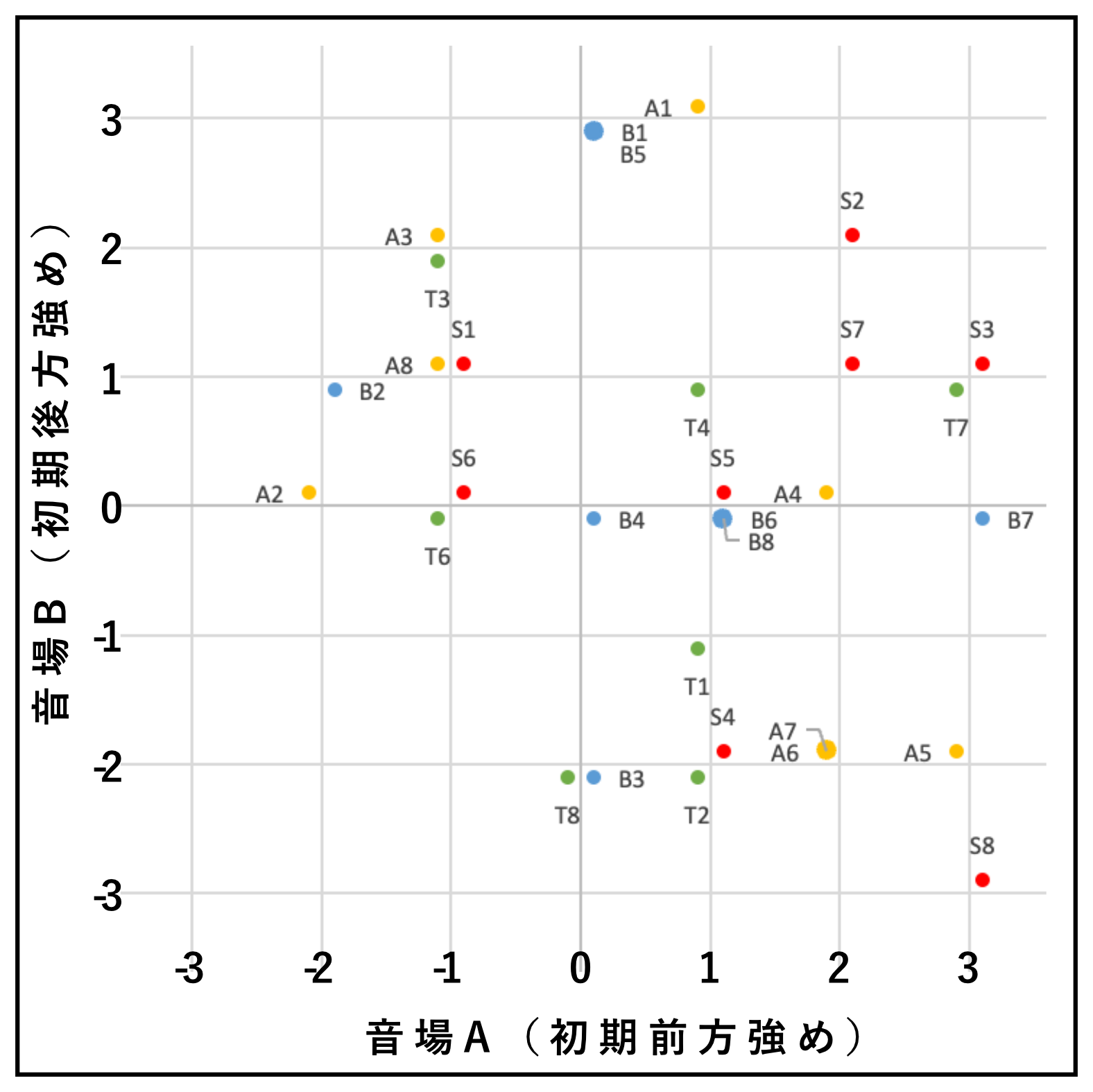
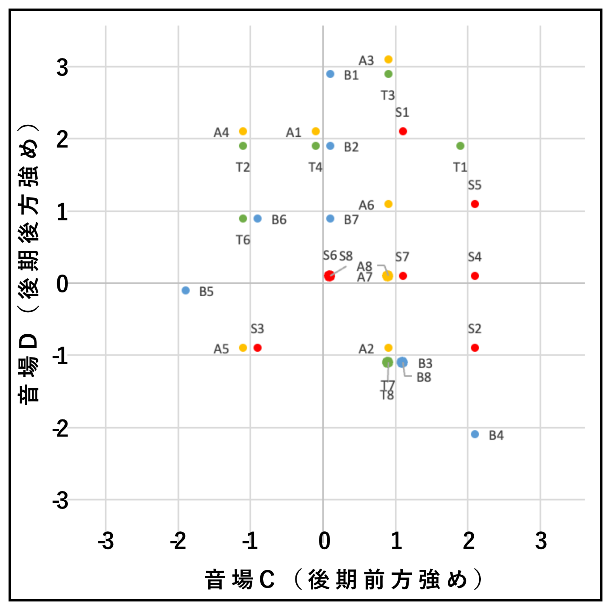
響き増

Slide 2
音場A
A2 全体的に響きが減った気がした。こぢんまりした感じがした、
B2 音が分離して感じたので、注意を向ければ他のどのパートも取り出して聴くことができると感じました。
S3 響くところが遠く感じたが、遠いところから戻ってくる聴こえ方に感じた。（図）
S8 めっちゃひとの声きこえる!!ってなりました。自分の声がききにくいと発声の瞬間ビビっちゃいます。
A5 教会みたいに響きがはんきょうしてボワーンとなるかんじがした。自分の声はあまりきこえない。
T7 響きがよくて、歌いやすく感じた。
B7 リバーブが強かった。曲によってはこの環境の方が歌いやすいということはありそう（この曲には合わない環境だと思った）。
S2 先程の例より演奏がとてもしやすくなったと感じる。自分の演奏の調子もあるかもしれないが、強弱が全体的にとてもわかりやすくなったと感じる。特にcresc.
S7 うまい気になれた。
A4 ４つの中で一番知らない感じの響き方でした。フレーズ末の残響についてはそんなにつよいと感じませんでした。
A6 声が大きいときに響きが増幅される感じがしました。
A7 最初の方が、他の人とフレーズを共有している感じがあった？あんまり後半は息があっている気がしなかった気がする。

Slide 3
音場B
S8 響きは悪くない印象でしたがなんか心細くなっちゃいました。
S4 響きがのりにくくなったように感じた。低音の響きが少ないホールで歌った時と似てる印象。
A5 自分に返ってくるというより、遠くで響いてるかんじがした。
A6 出した音が近くに残るような感覚でした。
A7 後半は音がペタッとする印象を受けた。
T2 あまり音が返ってこないので歌いづらさはあったが、反響に「惑わされない」という意味では歌いやすかった。
T8 室内？練習室で歌っている感じ？（湘南のバスルーム的な？）他パートがよくきこえる
B3 相手の音の間違いがよく聴こえてしまったからか、なかなか溶けにくい感じが（心理的にも）した。自他ともに声は聴こえやすい。
A1 響きとアンサンブルのしやすさのバランスはちょうど良い。ただロングトーンというかフレーズの切れ目（休符）にエコーが残ってしまい、そこは少しやりにくかった。
B1
B5 響きが大きくなったように感じた。
S2 個人的に、パターン１、２（EF、LB）より好きな響きだった。
A3 さっき（基準）と比べて客席の奥行きが広がったような感覚。
T3 響きが遠くまでよく届いているかのような響きになった（特に女声側）。四声での和声も合わせやすくなっている。

Slide 4
音場C
B5 はじめと比べて響きづらくなったと感じた。
S2 音を伸ばして消えた後の残響が、全てのパートがキレイに溶け合っているように感じて良かった。
S4 基準音場よりも、広いホールで歌ったときのような響きの軽やかさを感じた。高音を出した時に変に力むことなく響いたので、歌いやすかった。
S5 特になかった…ごめんなさい
T1 全体的に響きは増した気がしたが、演奏はしづらかった。
B4 響きが増えたと感じた。

Slide 5
音場D
B4 響きが全体的に減った印象。
A3 音を切ってからの響きの残り具合がホールっぽかった。
T3 自他ともに周囲からの反響をよく聴くことができ、遠くに響いてゆく感覚もある。かなり歌い手にとってはありがたい環境。
B1
S1
A1 響きとアンサンブルのしやすさのバランスがいいと感じた。エコーの強さがちょうど良い。
A4 バスの音が明らかに聞こえにくく感じました。倍音がきこえないような感覚がありました。
T1 他者の声がよく聞こえたことで演奏がしやすくなった気がした。響きの具合が心地よかった。
T2 響きがあるので合わせやすいが、次の音になっても前の音が鳴っているのが気になるときがあった。
T4 高音が返ってくる感じがした。ちょっといいホール
B2 音の返りは増えたが、自分の音と他人の音が同等に返ってくるので、区別ができないように感じた。

Slide 6
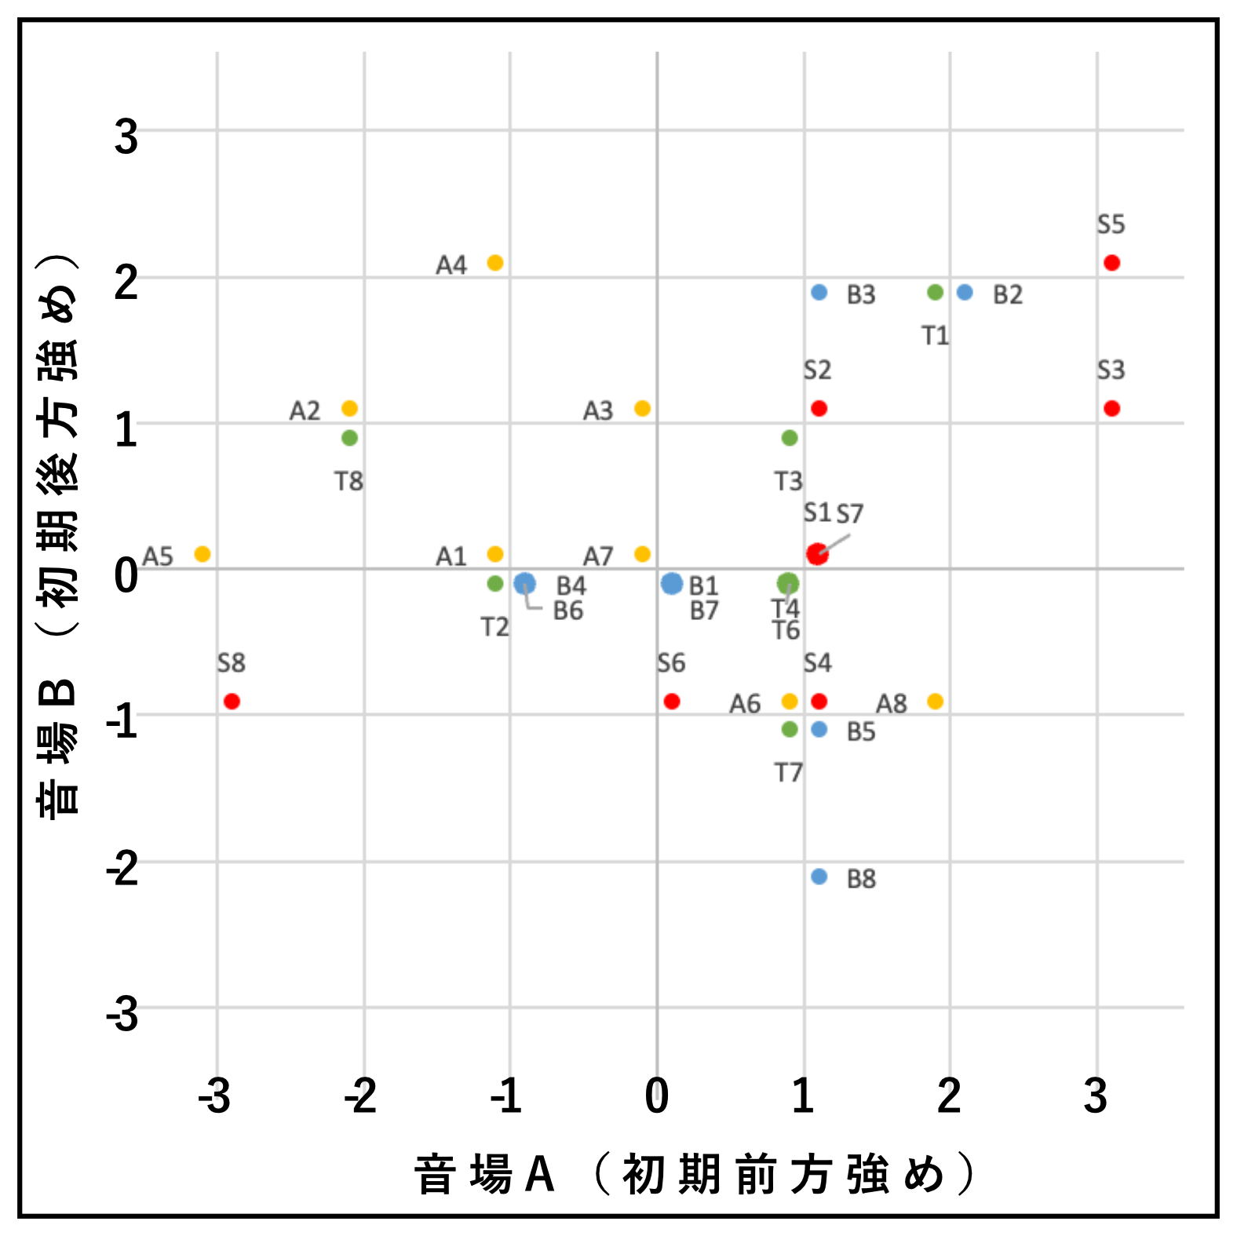
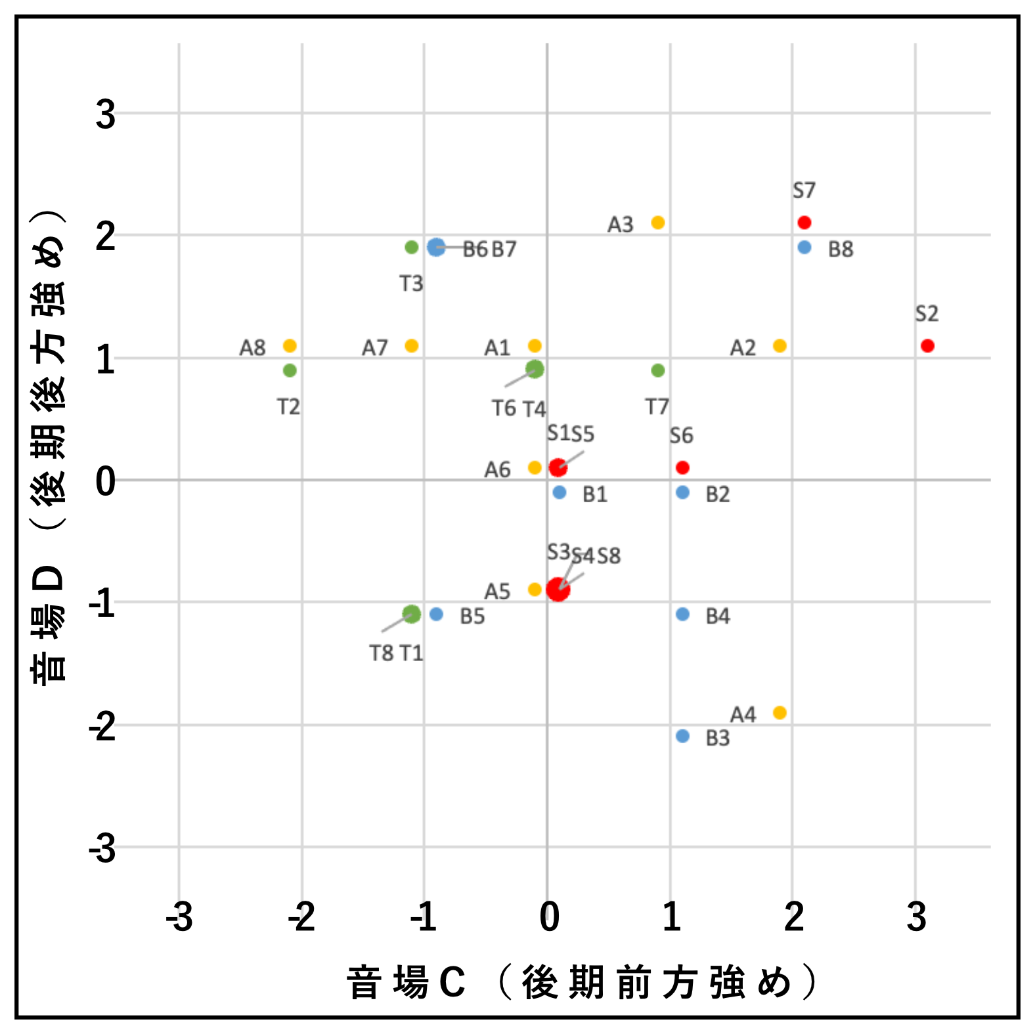
自分の声の聞きやすさ

Slide 7
音場A
S8 めっちゃひとの声きこえる!!ってなりました。自分の声がききにくいと発声の瞬間ビビっちゃいます。
A5 教会みたいに響きがはんきょうしてボワーンとなるかんじがした。自分の声はあまりきこえない。
A2 全体的に響きが減った気がした。こぢんまりした感じがした、
T8 広くて響かないけど客席では響いてるだろうな～みたいなホールのイメージ
S3 響くところが遠く感じたが、遠いところから戻ってくる聴こえ方に感じた。（図）
S5 自分の声が聞きやすくなった分、他人の声の響きが感じにくくなった？
A8 自分の声は聞こえやすい、相手の声も。響く感じは減ったように思った。
T1 響きは増えたが、あっさりした（クリア）な感じになった気がした。そのため自分・他者の声が聞きやすくなった気がする。少しハモりやすくなった。
B2 音が分離して感じたので、注意を向ければ他のどのパートも取り出して聴くことができると感じました。

Slide 8
音場B
B8 自分の声が聴こえにくくなる代わりに、残響としてまとまった響き（４声のハーモニー）が返ってくる感じがあった。近くの人ほど聞こえにくく、遠くの人ほど聴こえやすい（特にソプラノ）。残響から逆算して歌うと、多少強弱やアンサンブルは向上させることができた。
S5 自分の声だけが聞きやすくなった気がする…
A4 響きが明るい印象を受けました。
T1 自分の声が音量的によく聞こえた気がした。そのため音程に意識を向けやすく、演奏しやすかった。あっさりした響きで、エフェクトの薄い感じで、PAを切ったライブステージの返しを聞いている感覚を覚えた。
B2 特にとなりのテナーの音がよく聞こえた。ソプラノ、アルトは変わらず。また、長い音があまり響きすぎないので、音の中でも強弱がつけやすかった。
B3 相手の音の間違いがよく聴こえてしまったからか、なかなか溶けにくい感じが（心理的にも）した。自他ともに声は聴こえやすい。

Slide 9
音場C
A8 自分の声を見失なう感じ。
T2 演奏しづらさの感覚が強くあった。理由はわからないが、当初は「反響は長め」と感じていたのに、途中からは「あまり響かない」と感じるようになった。
S2 音を伸ばして消えた後の残響が、全てのパートがキレイに溶け合っているように感じて良かった。
S7
A2 一番（パターンの中では）歌いやすかったです。
A4 （具体的すぎるかもしれませんが）第一生命ホールを連想するような響きでした。なんとなく周囲の声量が上がったような気がしました。
B8 東大ホールのような、響きが奥の方に吸い込まれていく感じ。残響とそば鳴りが分離できるので、発した音がどう響くかのフィードバックを得やすい。行為と結果を分離していろんな要素を動かせたので、強弱もアンサンブルの実のあるものになった。演奏もうまくいった。

Slide 10
音場D
A4 バスの音が明らかに聞こえにくく感じました。倍音がきこえないような感覚がありました。
B3 吸音材に囲まれて歌う感覚に近かった。
S7 響きよりも実際に聴こえてくる他パートの声がよく（強く）聴こえた。
A3 音を切ってからの響きの残り具合がホールっぽかった。
T3 自他ともに周囲からの反響をよく聴くことができ、遠くに響いてゆく感覚もある。かなり歌い手にとってはありがたい環境。
B6 低音が増幅されているようにきこえた。
B7 基準の環境の方が、近いパートの人の声が聴こえやすいように感じた。
B8 自分の声は聴きやすくなったが、周りの音や反響が聴きにくく、徐々に力みそうになっていった。

Slide 11
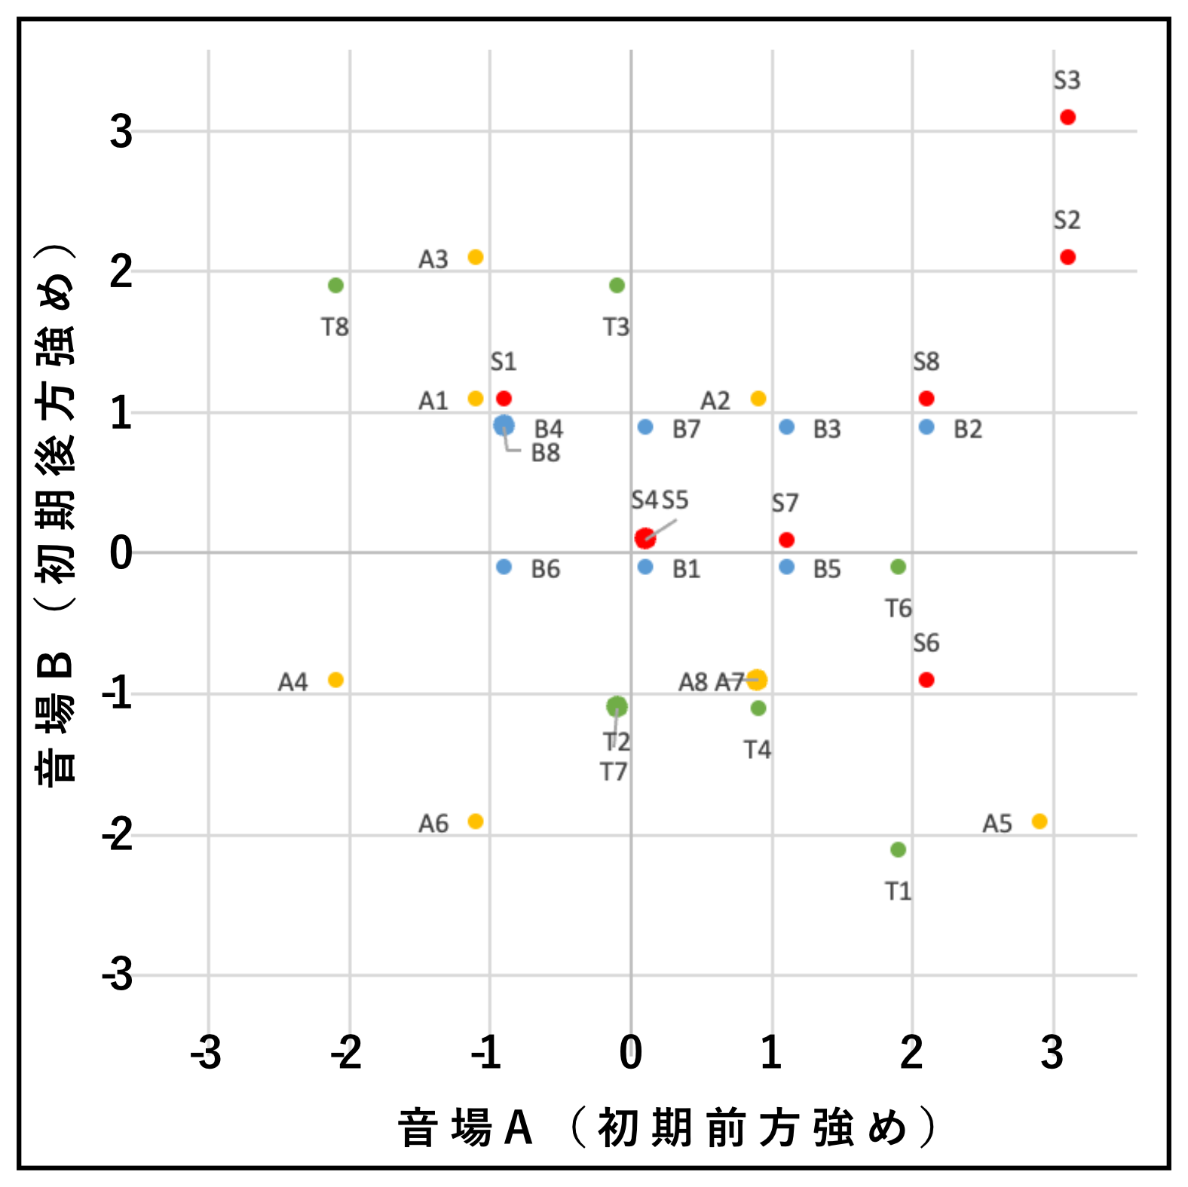
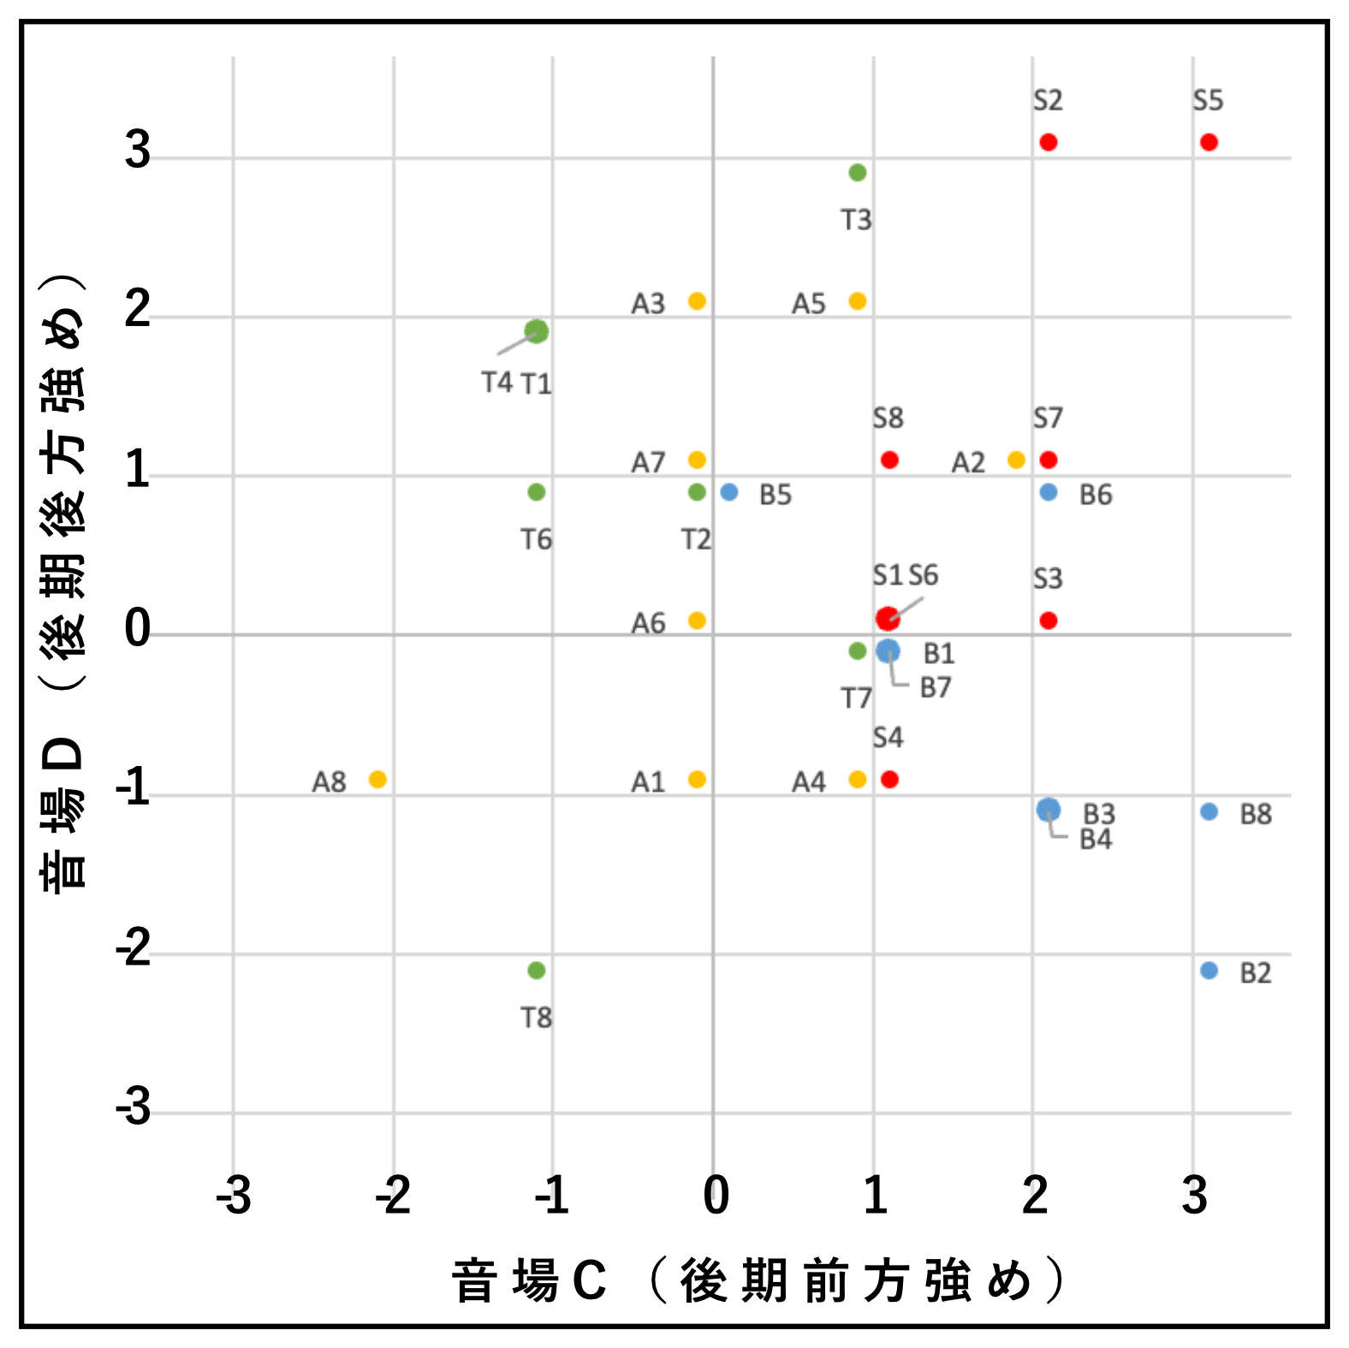
他人の声の聞きやすさ

Slide 12
音場A
A4 ４つの中で一番知らない感じの響き方でした。フレーズ末の残響についてはそんなにつよいと感じませんでした。
T8 広くて響かないけど客席では響いてるだろうな～みたいなホールのイメージ
S2 先程の例より演奏がとてもしやすくなったと感じる。自分の演奏の調子もあるかもしれないが、強弱が全体的にとてもわかりやすくなったと感じる。特にcresc.
S3 響くところが遠く感じたが、遠いところから戻ってくる聴こえ方に感じた。（図）
A5 教会みたいに響きがはんきょうしてボワーンとなるかんじがした。自分の声はあまりきこえない。
S6 深みが感じられた。
S8 めっちゃひとの声きこえる!!ってなりました。自分の声がききにくいと発声の瞬間ビビっちゃいます。
T1 響きは増えたが、あっさりした（クリア）な感じになった気がした。そのため自分・他者の声が聞きやすくなった気がする。少しハモりやすくなった。
T6 後者の方がpisitiveな感想を持った。
B2 音が分離して感じたので、注意を向ければ他のどのパートも取り出して聴くことができると感じました。

Slide 13
音場B
A5 自分に返ってくるというより、遠くで響いてるかんじがした。
A6 出した音が近くに残るような感覚でした。
T1 自分の声が音量的によく聞こえた気がした。そのため音程に意識を向けやすく、演奏しやすかった。あっさりした響きで、エフェクトの薄い感じで、PAを切ったライブステージの返しを聞いている感覚を覚えた。
S3 響きが下に下がるような感じがした。高音は上がった。（図）
S2 個人的に、パターン１、２（EF、LB）より好きな響きだった。
A3 さっき（基準）と比べて客席の奥行きが広がったような感覚。
T3 響きが遠くまでよく届いているかのような響きになった（特に女声側）。四声での和声も合わせやすくなっている。
T8 室内？練習室で歌っている感じ？（湘南のバスルーム的な？）他パートがよくきこえる

Slide 14
音場C
A8 自分の声を見失なう感じ。
S5 特になかった…ごめんなさい
B2 四つの声部がちょうどよいバランスで重なった音が返ってくるので、客席で聞こえる音を直接モニターしているように感じてアンサンブルがしやすかった。
B8 東大ホールのような、響きが奥の方に吸い込まれていく感じ。残響とそば鳴りが分離できるので、発した音がどう響くかのフィードバックを得やすい。行為と結果を分離していろんな要素を動かせたので、強弱もアンサンブルの実のあるものになった。演奏もうまくいった。
S2 音を伸ばして消えた後の残響が、全てのパートがキレイに溶け合っているように感じて良かった。
S3 響きに天井があるように感じられた。上に上った響きが上で広がるような印象。上ってただよう感じ、下りてこない。
S7
A2 一番（パターンの中では）歌いやすかったです。
B3 実際のホールがこれだったら嬉しい。残響が前に伝わる感触があった。
B4 響きが増えたと感じた。
B6 皆が歌いやすそうにしていたのでそれに乗れた感じ。

Slide 15
音場D
T8 基準よりはデッドな感じ？大きく変わった気はそこまででも
B2 音の返りは増えたが、自分の音と他人の音が同等に返ってくるので、区別ができないように感じた。
S2 響きが減り、他のパートに合わせやすくなったと感じた。反対に、響きが減った分、多くエネルギーを使い、疲れやすくなった。
S5 男声がすごく聞きやすくなった？
T3 自他ともに周囲からの反響をよく聴くことができ、遠くに響いてゆく感覚もある。かなり歌い手にとってはありがたい環境。
A3 音を切ってからの響きの残り具合がホールっぽかった。
A5 他の人の音がきこえた。のばすのが上手くできた
T1 他者の声がよく聞こえたことで演奏がしやすくなった気がした。響きの具合が心地よかった。
T4 高音が返ってくる感じがした。ちょっといいホール

Slide 16
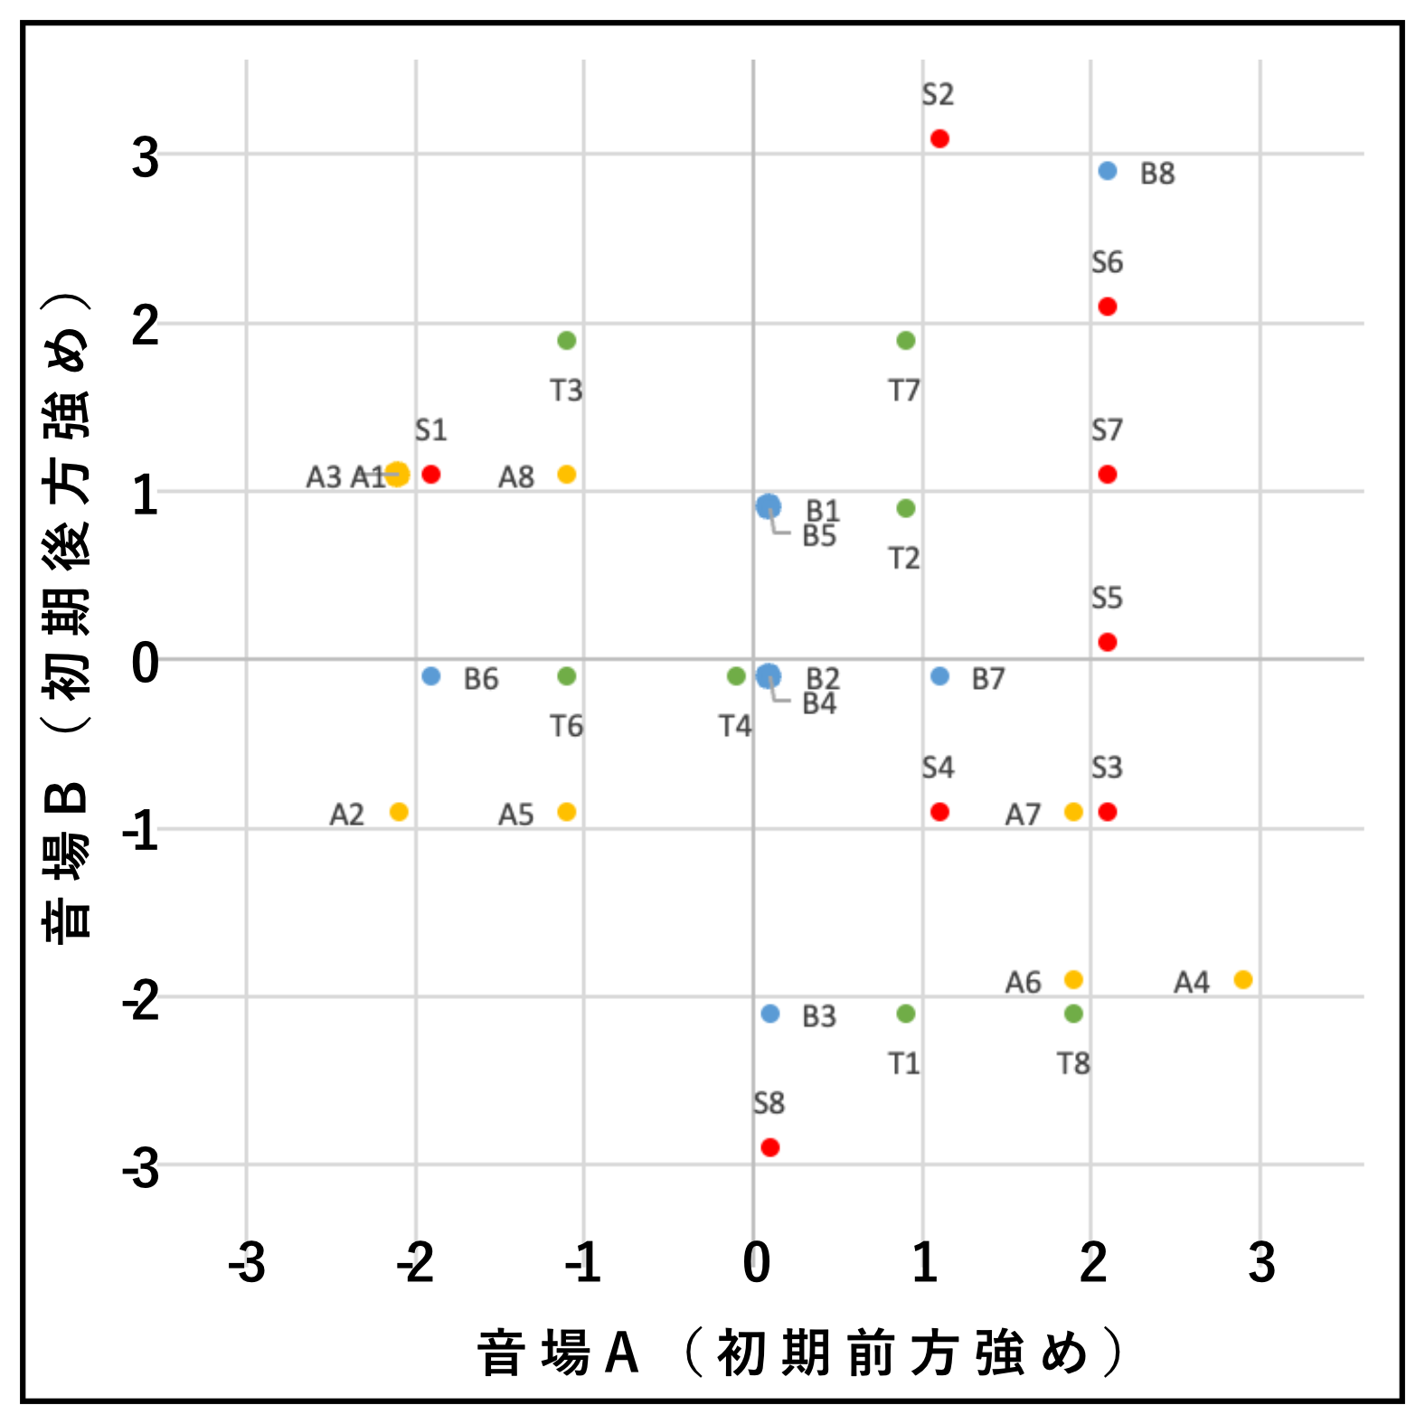
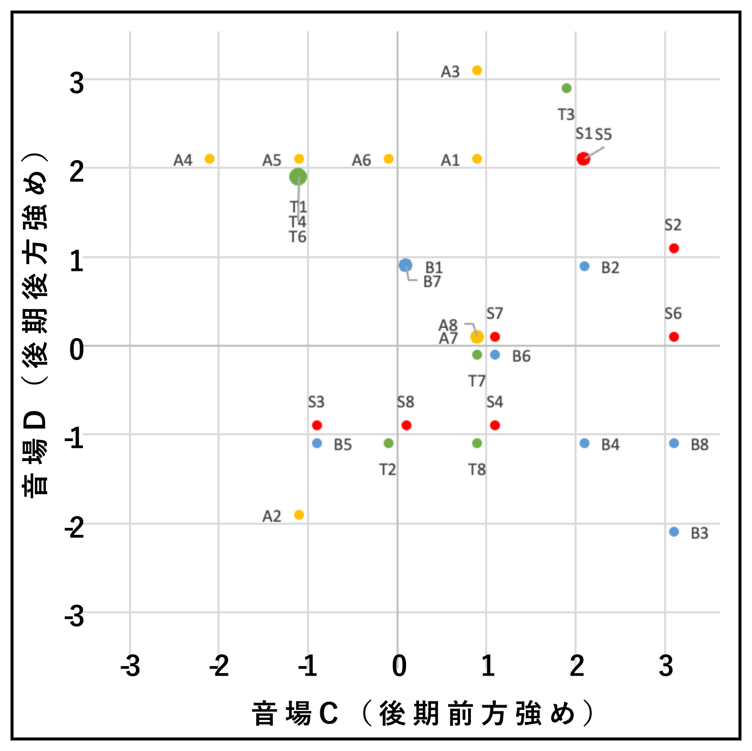
広がり感

Slide 17
音場A
S1
A1 音がもやもやして他の人の聞こえ方がクリアでなくなった気がした。ロングトーンが少し苦しく感じた。
A2 全体的に響きが減った気がした。こぢんまりした感じがした、
A3 天井が少し低くなった気がする？ 調和している響きはよく感じられる。
B6 残響が”太い”感じ→ちょっと遅い？
A4 ４つの中で一番知らない感じの響き方でした。フレーズ末の残響についてはそんなにつよいと感じませんでした。
S3 響くところが遠く感じたが、遠いところから戻ってくる聴こえ方に感じた。（図）
S5 自分の声が聞きやすくなった分、他人の声の響きが感じにくくなった？
S6 深みが感じられた。
S7 うまい気になれた。
A6 声が大きいときに響きが増幅される感じがしました。
A7 最初の方が、他の人とフレーズを共有している感じがあった？あんまり後半は息があっている気がしなかった気がする。
T8 広くて響かないけど客席では響いてるだろうな～みたいなホールのイメージ
B8 基準と比べて、響きの濃度がうすまって代わりに客席方向の奥行が足された感じ。自分の声もある程度把握でき、周りの人の声も聴こえるが、響きが発散ぎみで、焦点を合わせずらく、アンサンブルや強弱の設定はしづらくなった。演奏もうまくいかなかったと思う。

Slide 18
音場B
S8 響きは悪くない印象でしたがなんか心細くなっちゃいました。
A4 響きが明るい印象を受けました。
A6 出した音が近くに残るような感覚でした。
T1 自分の声が音量的によく聞こえた気がした。そのため音程に意識を向けやすく、演奏しやすかった。あっさりした響きで、エフェクトの薄い感じで、PAを切ったライブステージの返しを聞いている感覚を覚えた。
T8 室内？練習室で歌っている感じ？（湘南のバスルーム的な？）他パートがよくきこえる
B3 相手の音の間違いがよく聴こえてしまったからか、なかなか溶けにくい感じが（心理的にも）した。自他ともに声は聴こえやすい。
S2 個人的に、パターン１、２（EF、LB）より好きな響きだった。
B8 自分の声が聴こえにくくなる代わりに、残響としてまとまった響き（４声のハーモニー）が返ってくる感じがあった。近くの人ほど聞こえにくく、遠くの人ほど聴こえやすい（特にソプラノ）。残響から逆算して歌うと、多少強弱やアンサンブルは向上させることができた。
S6 はね返ってくる感じは基準と同様にあったが、より遠くに壁がいったように感じた。
T3 響きが遠くまでよく届いているかのような響きになった（特に女声側）。四声での和声も合わせやすくなっている。
T7 残響少し長め？

Slide 19
音場C
A4 （具体的すぎるかもしれませんが）第一生命ホールを連想するような響きでした。なんとなく周囲の声量が上がったような気がしました。
S2 音を伸ばして消えた後の残響が、全てのパートがキレイに溶け合っているように感じて良かった。
S6 基準と比べて、はね返ってくる感じがせず、広がるような印象だった。
B3 実際のホールがこれだったら嬉しい。残響が前に伝わる感触があった。
B8 東大ホールのような、響きが奥の方に吸い込まれていく感じ。残響とそば鳴りが分離できるので、発した音がどう響くかのフィードバックを得やすい。行為と結果を分離していろんな要素を動かせたので、強弱もアンサンブルの実のあるものになった。演奏もうまくいった。
S1
S5 特になかった…ごめんなさい
T3 中央から音が逃げるような反響であるように感じられ、周囲と合わせることが難しい。ただ広い客席に響いている感覚はある。人見記念講堂など、よいホールは演奏者にあまり音が返ってこないのかもしれない。
B2 四つの声部がちょうどよいバランスで重なった音が返ってくるので、客席で聞こえる音を直接モニターしているように感じてアンサンブルがしやすかった。
B4 響きが増えたと感じた。

Slide 20
音場D
A2 パターン１（EF）よりは歌いやすかったが、小さいホールで演奏している感じがした。
B3 吸音材に囲まれて歌う感覚に近かった。
A3 音を切ってからの響きの残り具合がホールっぽかった。
T3 自他ともに周囲からの反響をよく聴くことができ、遠くに響いてゆく感覚もある。かなり歌い手にとってはありがたい環境。
S1
S5 男声がすごく聞きやすくなった？
A1 響きとアンサンブルのしやすさのバランスがいいと感じた。エコーの強さがちょうど良い。
A4 バスの音が明らかに聞こえにくく感じました。倍音がきこえないような感覚がありました。
A5 他の人の音がきこえた。のばすのが上手くできた
A6 空間が上に広くなったような印象でした。
T1 他者の声がよく聞こえたことで演奏がしやすくなった気がした。響きの具合が心地よかった。
T4 高音が返ってくる感じがした。ちょっといいホール
T6 後者は前者よりムダ（？）な響きがないような印象。

Slide 21
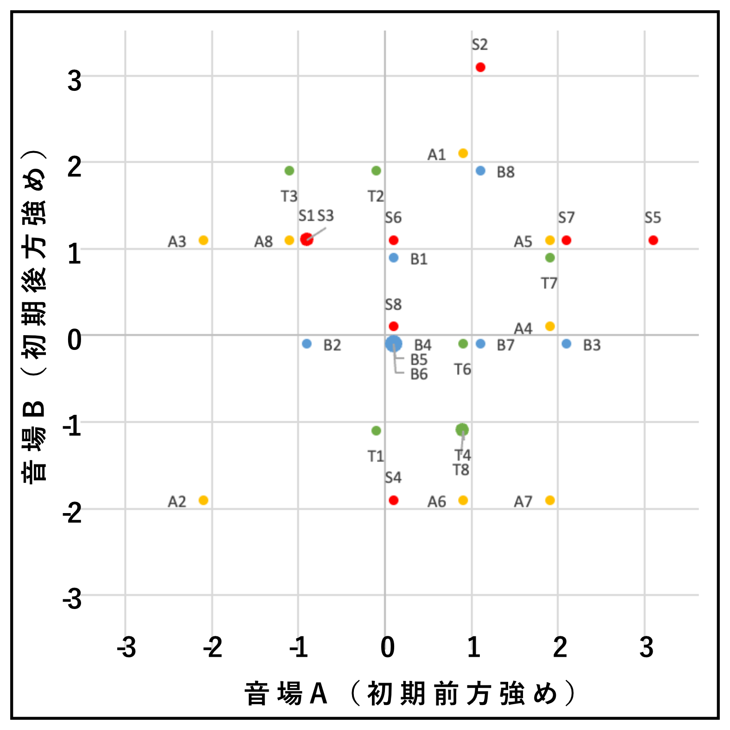
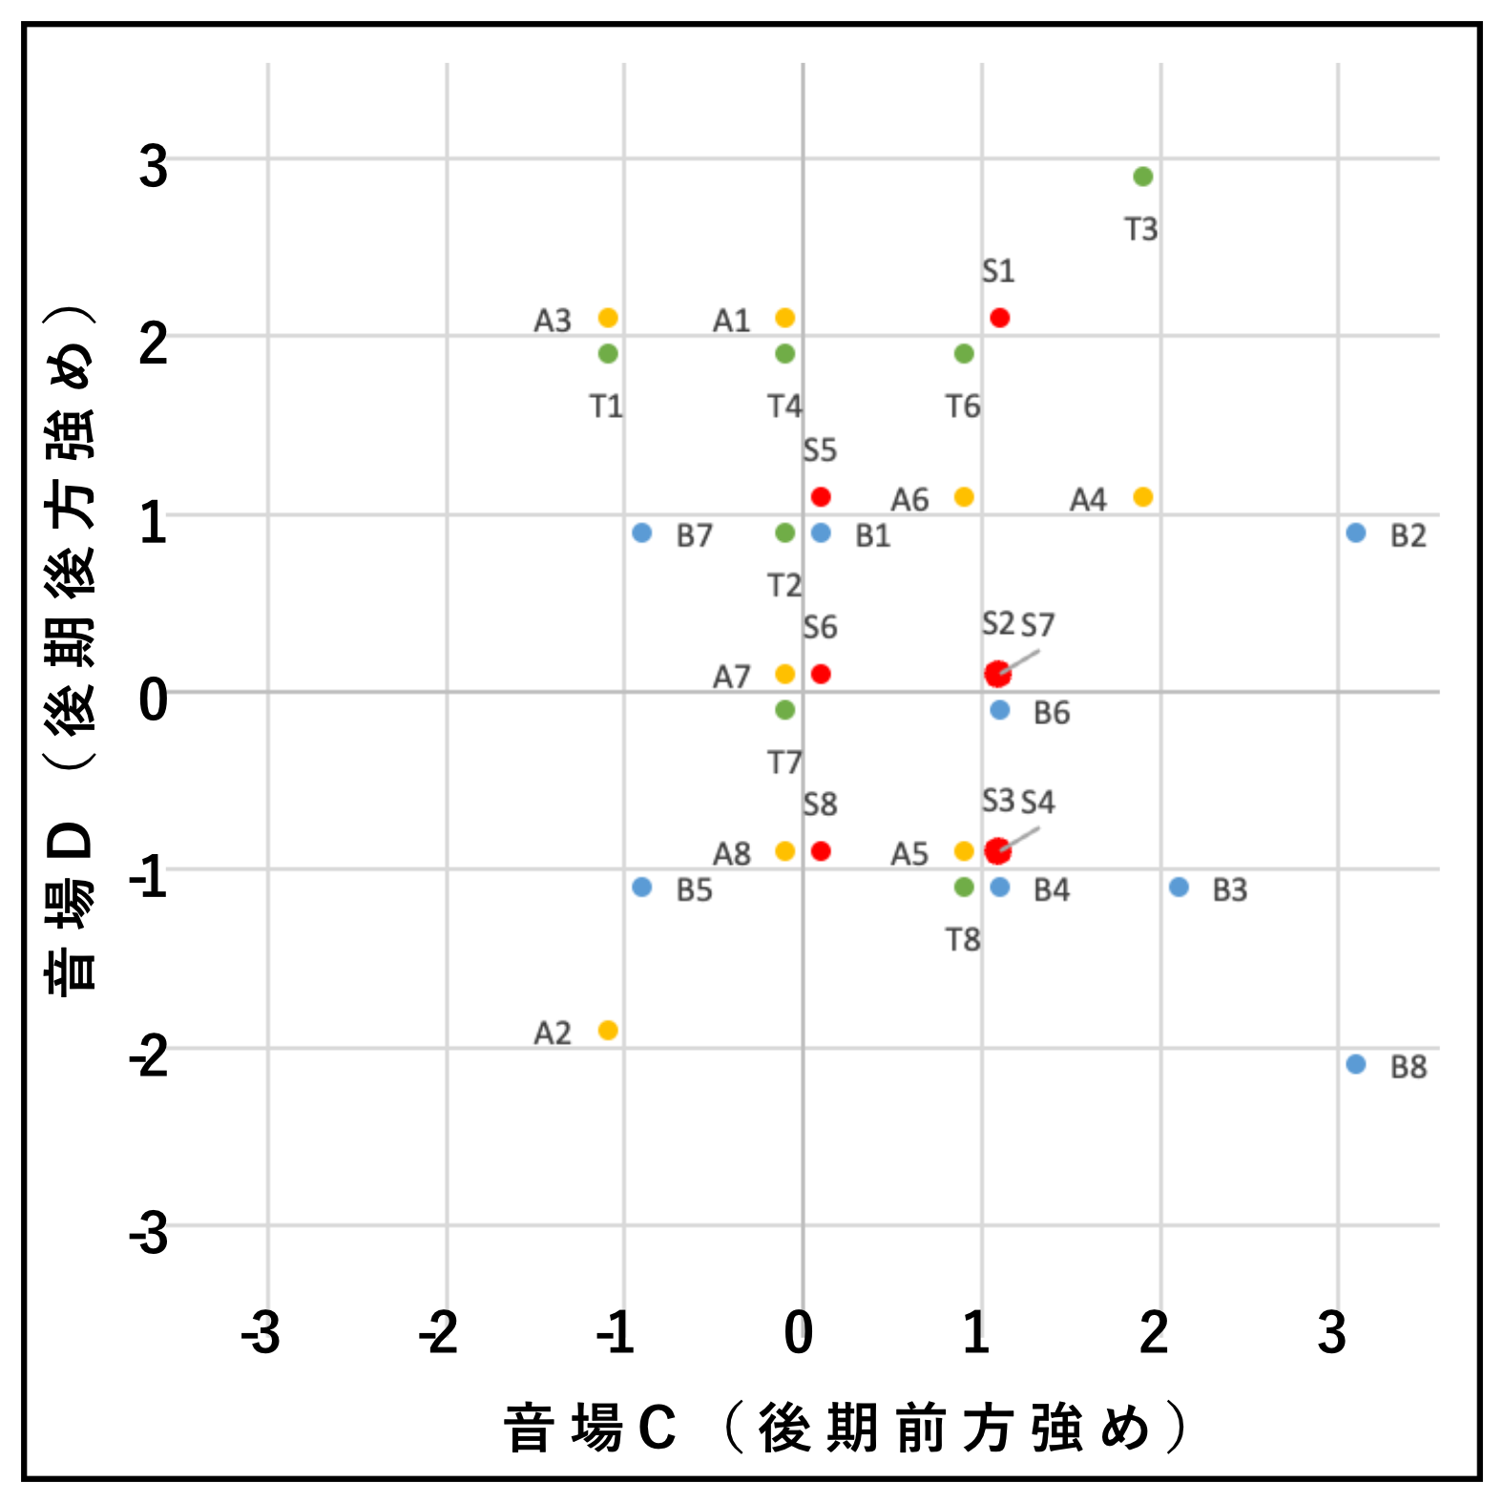
客席に届く感じ

Slide 22
音場A
A2 全体的に響きが減った気がした。こぢんまりした感じがした、
A3 天井が少し低くなった気がする？ 調和している響きはよく感じられる。
S5 自分の声が聞きやすくなった分、他人の声の響きが感じにくくなった？
S7 うまい気になれた。
A4 ４つの中で一番知らない感じの響き方でした。フレーズ末の残響についてはそんなにつよいと感じませんでした。
A5 教会みたいに響きがはんきょうしてボワーンとなるかんじがした。自分の声はあまりきこえない。
A7 最初の方が、他の人とフレーズを共有している感じがあった？あんまり後半は息があっている気がしなかった気がする。
T7 響きがよくて、歌いやすく感じた。
B3 歌いやすい程度の残響だった。

Slide 23
音場B
S4 響きがのりにくくなったように感じた。低音の響きが少ないホールで歌った時と似てる印象。
A2 少し響くお部屋のような感じがしました。基本的には自分の声が聞きやすい感じでした。
A6 出した音が近くに残るような感覚でした。
A7 後半は音がペタッとする印象を受けた。
S2 個人的に、パターン１、２（EF、LB）より好きな響きだった。
A1 響きとアンサンブルのしやすさのバランスはちょうど良い。ただロングトーンというかフレーズの切れ目（休符）にエコーが残ってしまい、そこは少しやりにくかった。
T2 あまり音が返ってこないので歌いづらさはあったが、反響に「惑わされない」という意味では歌いやすかった。
T3 響きが遠くまでよく届いているかのような響きになった（特に女声側）。四声での和声も合わせやすくなっている。
B8 自分の声が聴こえにくくなる代わりに、残響としてまとまった響き（４声のハーモニー）が返ってくる感じがあった。近くの人ほど聞こえにくく、遠くの人ほど聴こえやすい（特にソプラノ）。残響から逆算して歌うと、多少強弱やアンサンブルは向上させることができた。

Slide 24
音場C
B2 四つの声部がちょうどよいバランスで重なった音が返ってくるので、客席で聞こえる音を直接モニターしているように感じてアンサンブルがしやすかった。
B8 東大ホールのような、響きが奥の方に吸い込まれていく感じ。残響とそば鳴りが分離できるので、発した音がどう響くかのフィードバックを得やすい。行為と結果を分離していろんな要素を動かせたので、強弱もアンサンブルの実のあるものになった。演奏もうまくいった。
A4 （具体的すぎるかもしれませんが）第一生命ホールを連想するような響きでした。なんとなく周囲の声量が上がったような気がしました。
T3 中央から音が逃げるような反響であるように感じられ、周囲と合わせることが難しい。ただ広い客席に響いている感覚はある。人見記念講堂など、よいホールは演奏者にあまり音が返ってこないのかもしれない。
B3 実際のホールがこれだったら嬉しい。残響が前に伝わる感触があった。

Slide 25
音場D
A2 パターン１（EF）よりは歌いやすかったが、小さいホールで演奏している感じがした。
B8 自分の声は聴きやすくなったが、周りの音や反響が聴きにくく、徐々に力みそうになっていった。
T3 自他ともに周囲からの反響をよく聴くことができ、遠くに響いてゆく感覚もある。かなり歌い手にとってはありがたい環境。
S1
A1 響きとアンサンブルのしやすさのバランスがいいと感じた。エコーの強さがちょうど良い。
A3 音を切ってからの響きの残り具合がホールっぽかった。
T1 他者の声がよく聞こえたことで演奏がしやすくなった気がした。響きの具合が心地よかった。
T4 高音が返ってくる感じがした。ちょっといいホール
T6 後者は前者よりムダ（？）な響きがないような印象。

Slide 26
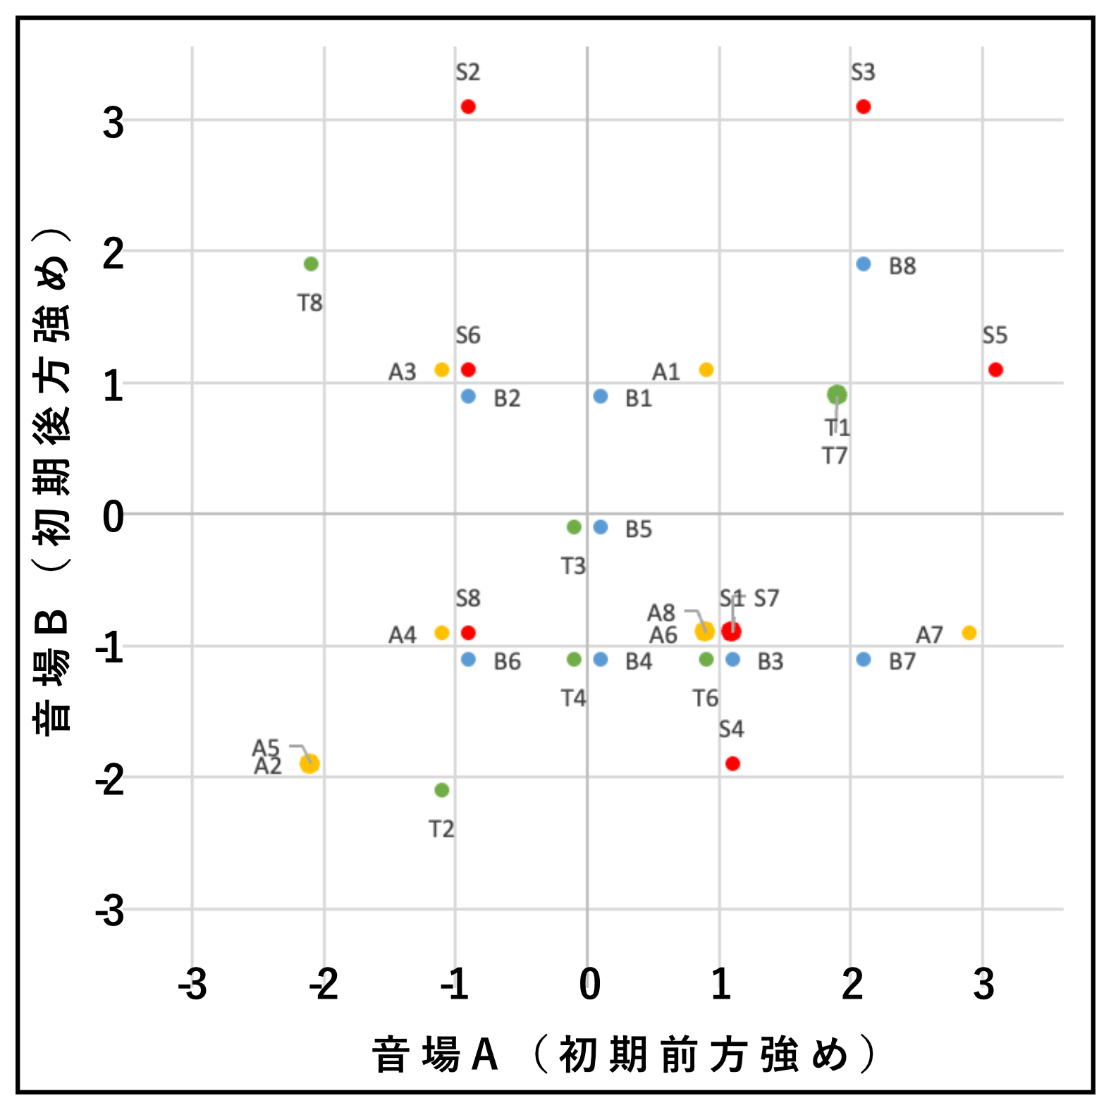
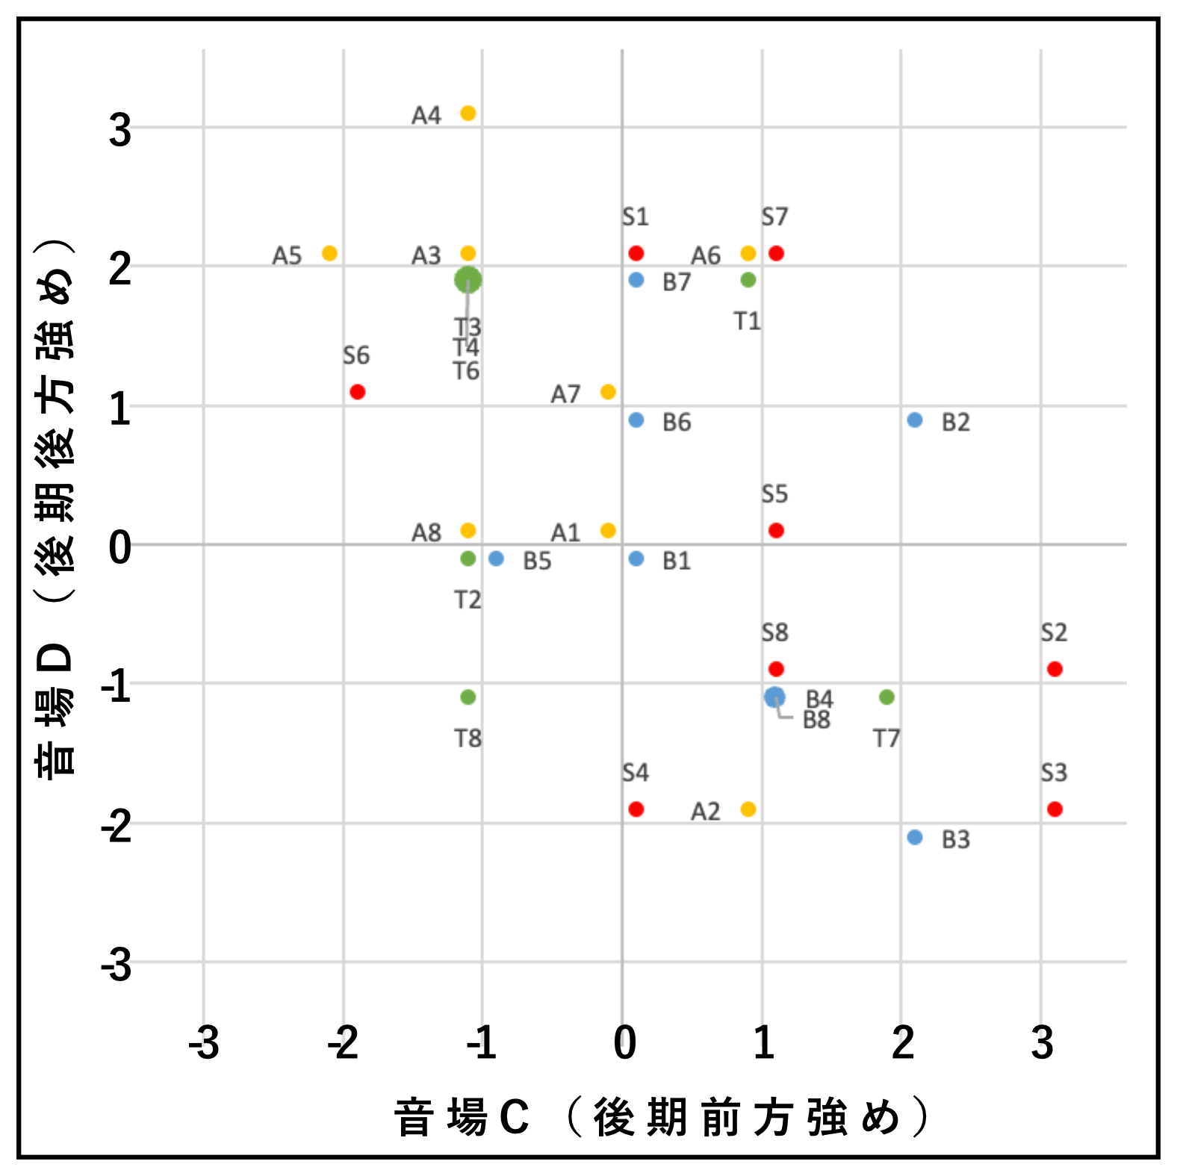
自分に音が返ってくる感じ

Slide 27
音場A
A2 全体的に響きが減った気がした。こぢんまりした感じがした、
A5 教会みたいに響きがはんきょうしてボワーンとなるかんじがした。自分の声はあまりきこえない。
T8 広くて響かないけど客席では響いてるだろうな～みたいなホールのイメージ
S5 自分の声が聞きやすくなった分、他人の声の響きが感じにくくなった？
A7 最初の方が、他の人とフレーズを共有している感じがあった？あんまり後半は息があっている気がしなかった気がする。
S3 響くところが遠く感じたが、遠いところから戻ってくる聴こえ方に感じた。（図）
T1 響きは増えたが、あっさりした（クリア）な感じになった気がした。そのため自分・他者の声が聞きやすくなった気がする。少しハモりやすくなった。
T7 響きがよくて、歌いやすく感じた。
B7 リバーブが強かった。曲によってはこの環境の方が歌いやすいということはありそう（この曲には合わない環境だと思った）。
B8 基準と比べて、響きの濃度がうすまって代わりに客席方向の奥行が足された感じ。自分の声もある程度把握でき、周りの人の声も聴こえるが、響きが発散ぎみで、焦点を合わせずらく、アンサンブルや強弱の設定はしづらくなった。演奏もうまくいかなかったと思う。

Slide 28
音場B
S4 響きがのりにくくなったように感じた。低音の響きが少ないホールで歌った時と似てる印象。
A2 少し響くお部屋のような感じがしました。基本的には自分の声が聞きやすい感じでした。
A5 自分に返ってくるというより、遠くで響いてるかんじがした。
T2 あまり音が返ってこないので歌いづらさはあったが、反響に「惑わされない」という意味では歌いやすかった。
S2 個人的に、パターン１、２（EF、LB）より好きな響きだった。
S3 響きが下に下がるような感じがした。高音は上がった。（図）
T8 室内？練習室で歌っている感じ？（湘南のバスルーム的な？）他パートがよくきこえる
B8 自分の声が聴こえにくくなる代わりに、残響としてまとまった響き（４声のハーモニー）が返ってくる感じがあった。近くの人ほど聞こえにくく、遠くの人ほど聴こえやすい（特にソプラノ）。残響から逆算して歌うと、多少強弱やアンサンブルは向上させることができた。

Slide 29
音場C
S6 基準と比べて、はね返ってくる感じがせず、広がるような印象だった。
A5 響きが少し減った気がした。さいしょのがうたいやすい。
S2 音を伸ばして消えた後の残響が、全てのパートがキレイに溶け合っているように感じて良かった。
S3 響きに天井があるように感じられた。上に上った響きが上で広がるような印象。上ってただよう感じ、下りてこない。
T7 低音が聴こえやすかったかも
B2 四つの声部がちょうどよいバランスで重なった音が返ってくるので、客席で聞こえる音を直接モニターしているように感じてアンサンブルがしやすかった。
B3 実際のホールがこれだったら嬉しい。残響が前に伝わる感触があった。

Slide 30
音場D
S3 空間があまり響いてないように感じた。高音は響いても自分の真正面に返ってくるような印象。
S4 基準音場より他パートの人の声が届きにくく感じ、アンサンブルでの音のまとまりが減ったと思う。
A2 パターン１（EF）よりは歌いやすかったが、小さいホールで演奏している感じがした。
B3 吸音材に囲まれて歌う感覚に近かった。
A4 バスの音が明らかに聞こえにくく感じました。倍音がきこえないような感覚がありました。
S1
S7 響きよりも実際に聴こえてくる他パートの声がよく（強く）聴こえた。
A3 音を切ってからの響きの残り具合がホールっぽかった。
A5 他の人の音がきこえた。のばすのが上手くできた
A6 空間が上に広くなったような印象でした。
T1 他者の声がよく聞こえたことで演奏がしやすくなった気がした。響きの具合が心地よかった。
T3 自他ともに周囲からの反響をよく聴くことができ、遠くに響いてゆく感覚もある。かなり歌い手にとってはありがたい環境。
T4 高音が返ってくる感じがした。ちょっといいホール
T6 後者は前者よりムダ（？）な響きがないような印象。
B7 基準の環境の方が、近いパートの人の声が聴こえやすいように感じた。

Slide 31
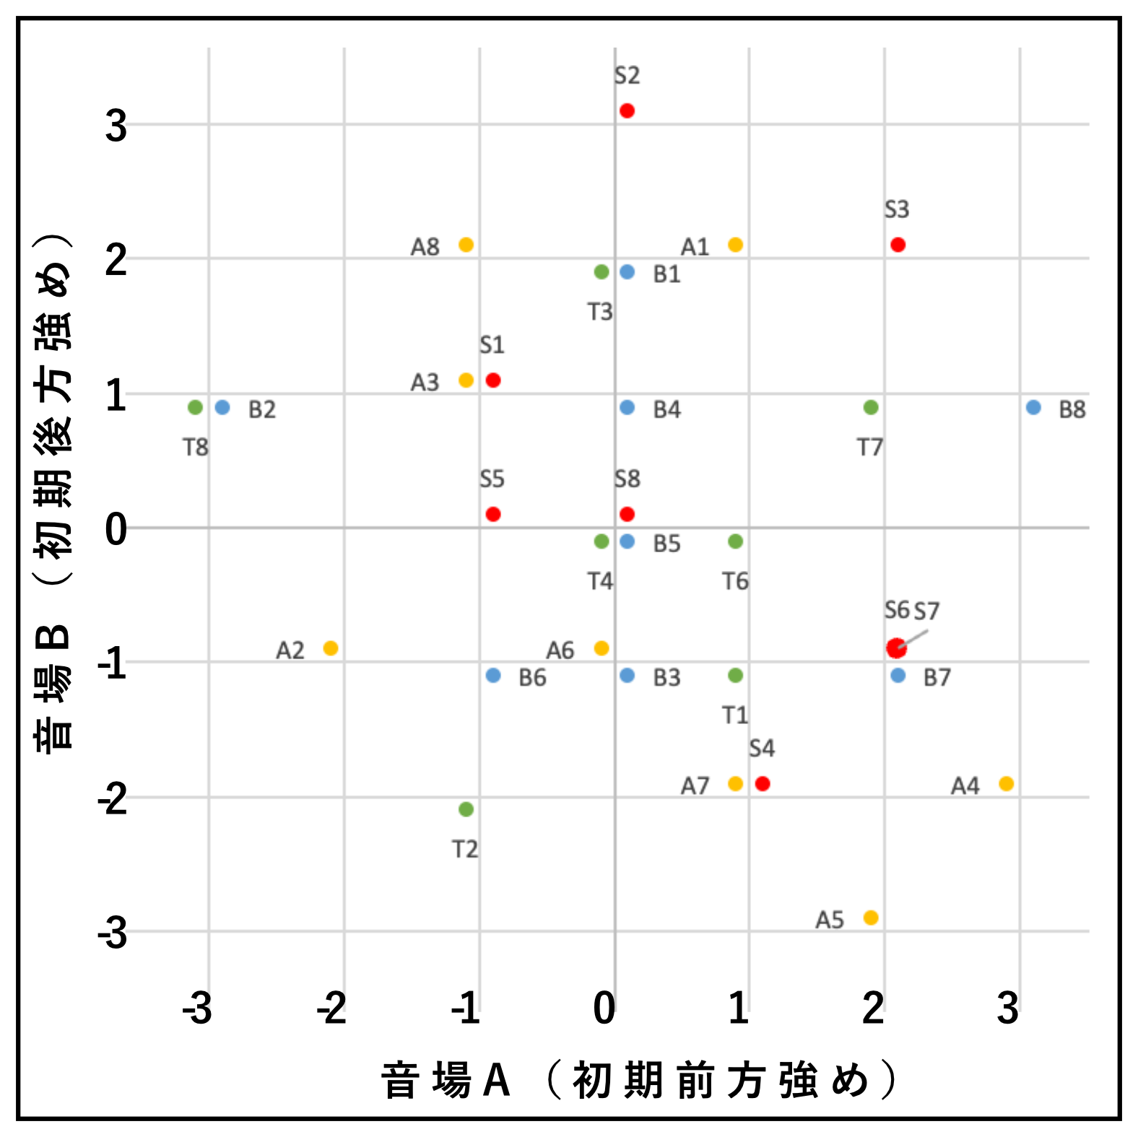
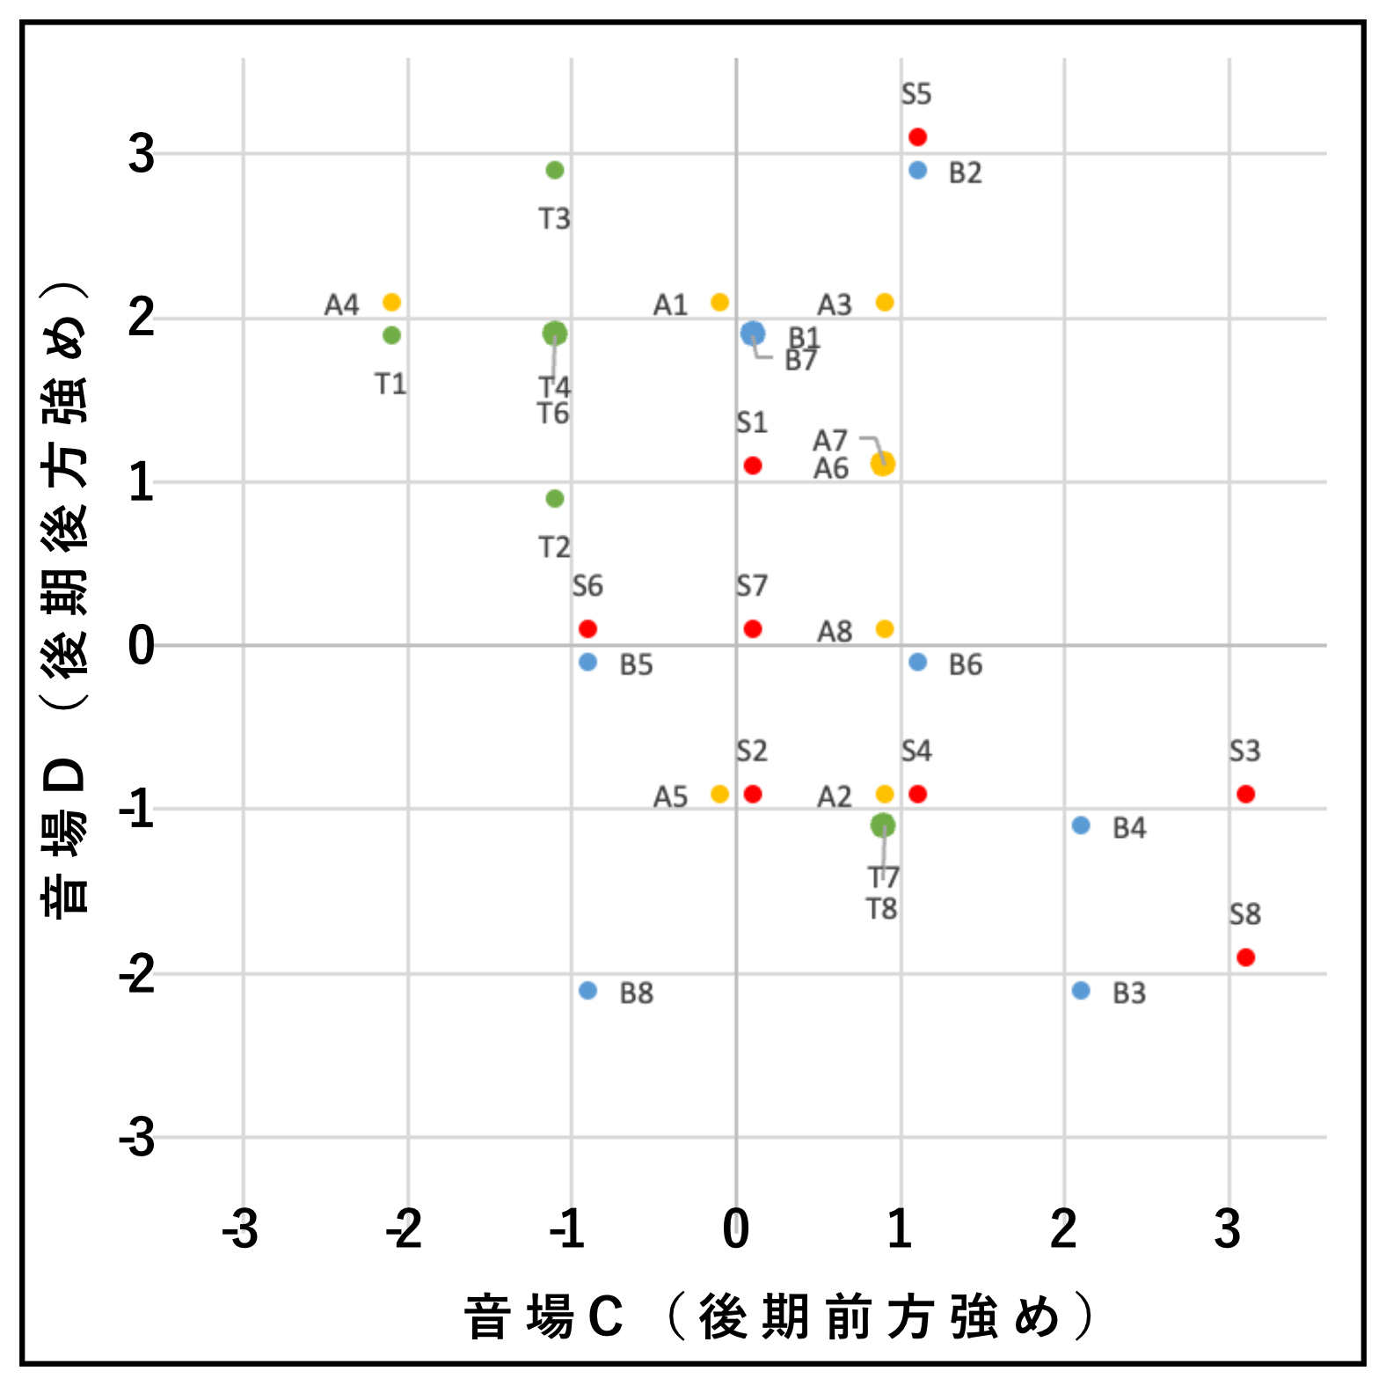
包まれる感じ

Slide 32
音場A
T8 広くて響かないけど客席では響いてるだろうな～みたいなホールのイメージ
B2 音が分離して感じたので、注意を向ければ他のどのパートも取り出して聴くことができると感じました。
A2 全体的に響きが減った気がした。こぢんまりした感じがした、
A4 ４つの中で一番知らない感じの響き方でした。フレーズ末の残響についてはそんなにつよいと感じませんでした。
B8 基準と比べて、響きの濃度がうすまって代わりに客席方向の奥行が足された感じ。自分の声もある程度把握でき、周りの人の声も聴こえるが、響きが発散ぎみで、焦点を合わせずらく、アンサンブルや強弱の設定はしづらくなった。演奏もうまくいかなかったと思う。
S3 響くところが遠く感じたが、遠いところから戻ってくる聴こえ方に感じた。（図）
S6 深みが感じられた。
S7 うまい気になれた。
A5 教会みたいに響きがはんきょうしてボワーンとなるかんじがした。自分の声はあまりきこえない。
T7 響きがよくて、歌いやすく感じた。
B7 リバーブが強かった。曲によってはこの環境の方が歌いやすいということはありそう（この曲には合わない環境だと思った）。

Slide 33
音場B
A5 自分に返ってくるというより、遠くで響いてるかんじがした。
S4 響きがのりにくくなったように感じた。低音の響きが少ないホールで歌った時と似てる印象。
A4 響きが明るい印象を受けました。
A7 後半は音がペタッとする印象を受けた。
T2 あまり音が返ってこないので歌いづらさはあったが、反響に「惑わされない」という意味では歌いやすかった。
S2 個人的に、パターン１、２（EF、LB）より好きな響きだった。
S3 響きが下に下がるような感じがした。高音は上がった。（図）
A1 響きとアンサンブルのしやすさのバランスはちょうど良い。ただロングトーンというかフレーズの切れ目（休符）にエコーが残ってしまい、そこは少しやりにくかった。
A8 音がまざる感じが強い。個がなくなる印象
T3 響きが遠くまでよく届いているかのような響きになった（特に女声側）。四声での和声も合わせやすくなっている。
B1

Slide 34
音場C
A4 （具体的すぎるかもしれませんが）第一生命ホールを連想するような響きでした。なんとなく周囲の声量が上がったような気がしました。
T1 全体的に響きは増した気がしたが、演奏はしづらかった。
S3 響きに天井があるように感じられた。上に上った響きが上で広がるような印象。上ってただよう感じ、下りてこない。
S8 音程、ハーモニーは合わせやすくなったが、リズムやタイミングがぼやけて合わせにくくなったような気がしました。
B3 実際のホールがこれだったら嬉しい。残響が前に伝わる感触があった。
B4 響きが増えたと感じた。

Slide 35
音場D
S8 基準よりも早く返ってくる感じがしました。
B3 吸音材に囲まれて歌う感覚に近かった。
B8 自分の声は聴きやすくなったが、周りの音や反響が聴きにくく、徐々に力みそうになっていった。
S5 男声がすごく聞きやすくなった？
T3 自他ともに周囲からの反響をよく聴くことができ、遠くに響いてゆく感覚もある。かなり歌い手にとってはありがたい環境。
B2 音の返りは増えたが、自分の音と他人の音が同等に返ってくるので、区別ができないように感じた。
A1 響きとアンサンブルのしやすさのバランスがいいと感じた。エコーの強さがちょうど良い。
A3 音を切ってからの響きの残り具合がホールっぽかった。
A4 バスの音が明らかに聞こえにくく感じました。倍音がきこえないような感覚がありました。
T1 他者の声がよく聞こえたことで演奏がしやすくなった気がした。響きの具合が心地よかった。
T4 高音が返ってくる感じがした。ちょっといいホール
T6 後者は前者よりムダ（？）な響きがないような印象。
B1
B7 基準の環境の方が、近いパートの人の声が聴こえやすいように感じた。

Slide 36
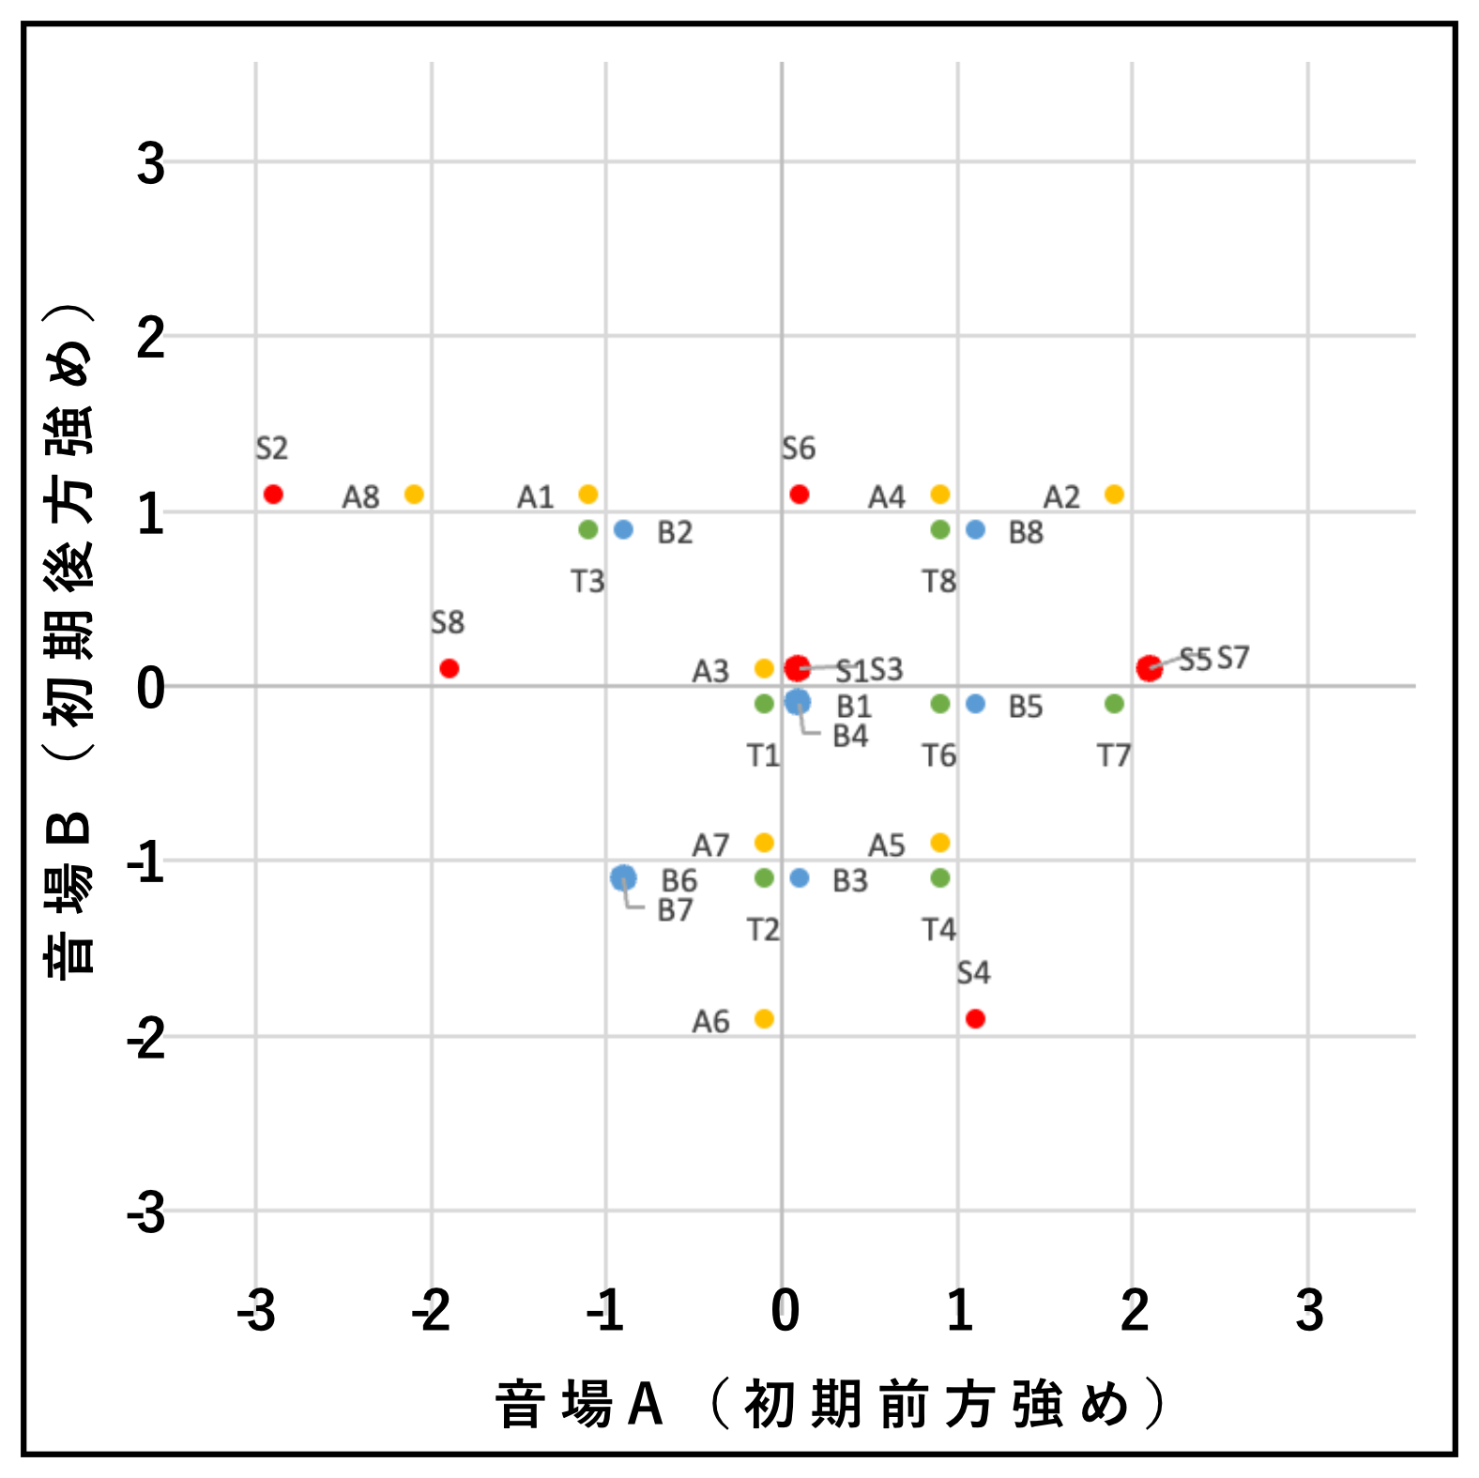
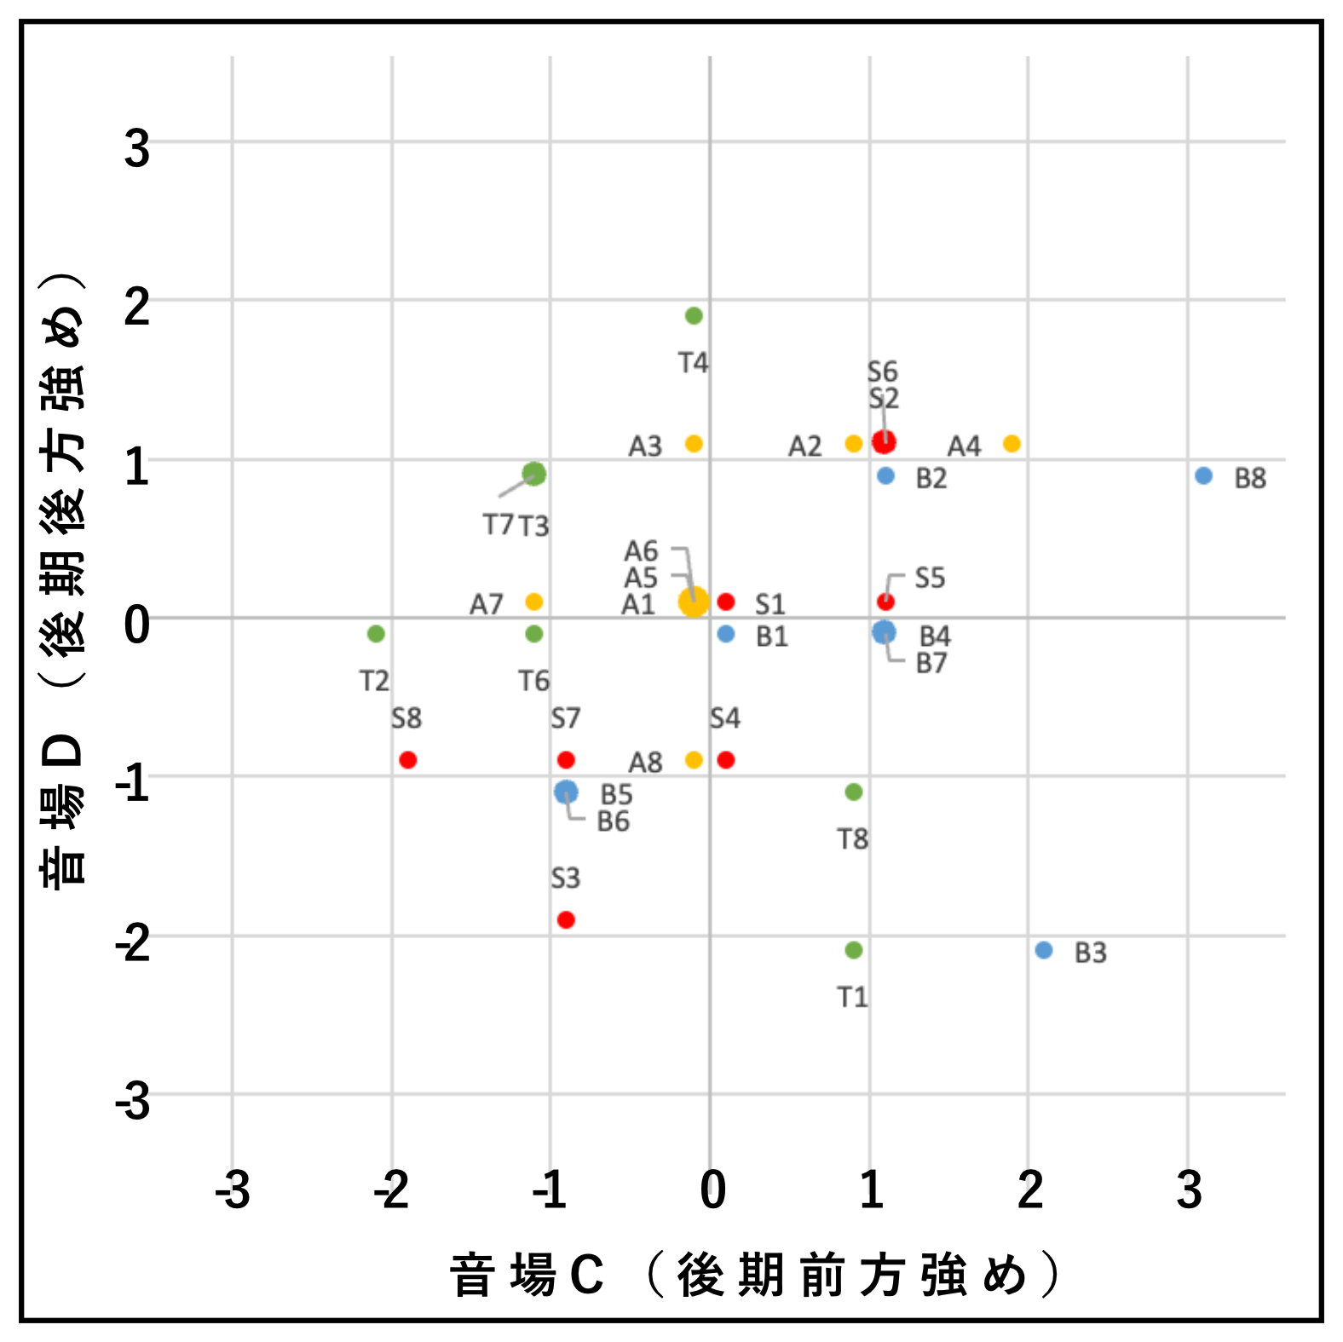

Slide 37
音場A
S2 先程の例より演奏がとてもしやすくなったと感じる。自分の演奏の調子もあるかもしれないが、強弱が全体的にとてもわかりやすくなったと感じる。特にcresc.
S8 めっちゃひとの声きこえる!!ってなりました。自分の声がききにくいと発声の瞬間ビビっちゃいます。
A8 自分の声は聞こえやすい、相手の声も。響く感じは減ったように思った。
S5 自分の声が聞きやすくなった分、他人の声の響きが感じにくくなった？
S7 うまい気になれた。
A2 全体的に響きが減った気がした。こぢんまりした感じがした、
T7 響きがよくて、歌いやすく感じた。

Slide 38
音場B
S4 響きがのりにくくなったように感じた。低音の響きが少ないホールで歌った時と似てる印象。
A6 出した音が近くに残るような感覚でした。

Slide 39
音場C
S8 音程、ハーモニーは合わせやすくなったが、リズムやタイミングがぼやけて合わせにくくなったような気がしました。
T2 演奏しづらさの感覚が強くあった。理由はわからないが、当初は「反響は長め」と感じていたのに、途中からは「あまり響かない」と感じるようになった。
B8 東大ホールのような、響きが奥の方に吸い込まれていく感じ。残響とそば鳴りが分離できるので、発した音がどう響くかのフィードバックを得やすい。行為と結果を分離していろんな要素を動かせたので、強弱もアンサンブルの実のあるものになった。演奏もうまくいった。
A4 （具体的すぎるかもしれませんが）第一生命ホールを連想するような響きでした。なんとなく周囲の声量が上がったような気がしました。
B3 実際のホールがこれだったら嬉しい。残響が前に伝わる感触があった。

Slide 40
音場D
S3 空間があまり響いてないように感じた。高音は響いても自分の真正面に返ってくるような印象。
T1 他者の声がよく聞こえたことで演奏がしやすくなった気がした。響きの具合が心地よかった。
B3 吸音材に囲まれて歌う感覚に近かった。
T4 高音が返ってくる感じがした。ちょっといいホール

Slide 41
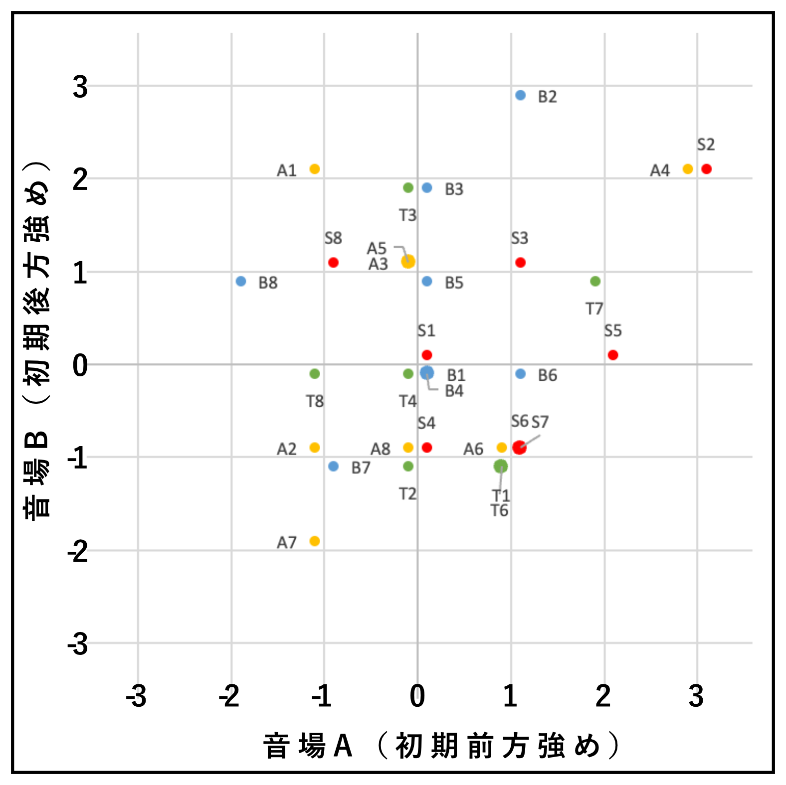
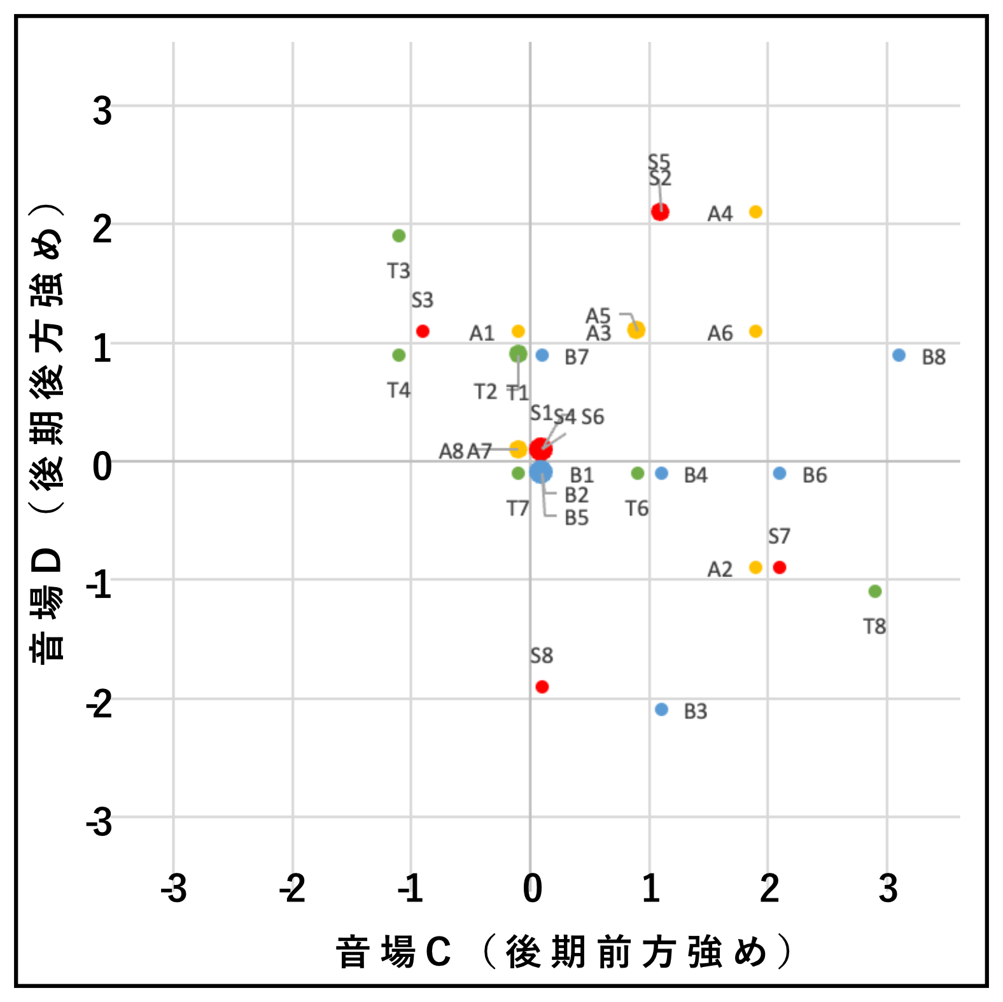
強弱の付けやすさ

Slide 42
音場A
B8 基準と比べて、響きの濃度がうすまって代わりに客席方向の奥行が足された感じ。自分の声もある程度把握でき、周りの人の声も聴こえるが、響きが発散ぎみで、焦点を合わせずらく、アンサンブルや強弱の設定はしづらくなった。演奏もうまくいかなかったと思う。
S2 先程の例より演奏がとてもしやすくなったと感じる。自分の演奏の調子もあるかもしれないが、強弱が全体的にとてもわかりやすくなったと感じる。特にcresc.
A4 ４つの中で一番知らない感じの響き方でした。フレーズ末の残響についてはそんなにつよいと感じませんでした。
S5 自分の声が聞きやすくなった分、他人の声の響きが感じにくくなった？
T7 響きがよくて、歌いやすく感じた。

Slide 43
音場B
A7 後半は音がペタッとする印象を受けた。
B2 特にとなりのテナーの音がよく聞こえた。ソプラノ、アルトは変わらず。また、長い音があまり響きすぎないので、音の中でも強弱がつけやすかった。
S2 個人的に、パターン１、２（EF、LB）より好きな響きだった。
A1 響きとアンサンブルのしやすさのバランスはちょうど良い。ただロングトーンというかフレーズの切れ目（休符）にエコーが残ってしまい、そこは少しやりにくかった。
A4 響きが明るい印象を受けました。
T3 響きが遠くまでよく届いているかのような響きになった（特に女声側）。四声での和声も合わせやすくなっている。
B3 相手の音の間違いがよく聴こえてしまったからか、なかなか溶けにくい感じが（心理的にも）した。自他ともに声は聴こえやすい。

Slide 44
音場C
T8 クレッシェンド部分のまとまりやすさが高まった？上手い団がより上手く聞こえる的な？
B8 東大ホールのような、響きが奥の方に吸い込まれていく感じ。残響とそば鳴りが分離できるので、発した音がどう響くかのフィードバックを得やすい。行為と結果を分離していろんな要素を動かせたので、強弱もアンサンブルの実のあるものになった。演奏もうまくいった。
S7
A2 一番（パターンの中では）歌いやすかったです。
A4 （具体的すぎるかもしれませんが）第一生命ホールを連想するような響きでした。なんとなく周囲の声量が上がったような気がしました。
A6 何かが微妙に違うな〜くらいには思いましたが、何がと聞かれると答えられない感じです。
B6 皆が歌いやすそうにしていたのでそれに乗れた感じ。

Slide 45
音場D
S8 基準よりも早く返ってくる感じがしました。
B3 吸音材に囲まれて歌う感覚に近かった。
S2 響きが減り、他のパートに合わせやすくなったと感じた。反対に、響きが減った分、多くエネルギーを使い、疲れやすくなった。
S5 男声がすごく聞きやすくなった？
A4 バスの音が明らかに聞こえにくく感じました。倍音がきこえないような感覚がありました。
T3 自他ともに周囲からの反響をよく聴くことができ、遠くに響いてゆく感覚もある。かなり歌い手にとってはありがたい環境。

Slide 46
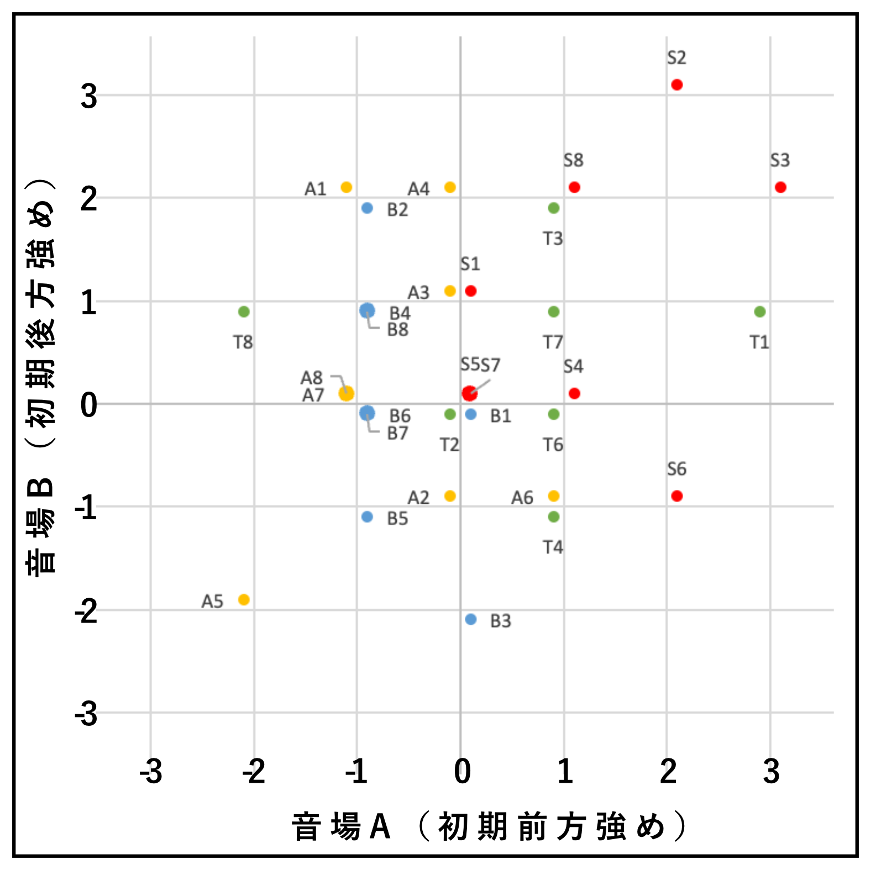
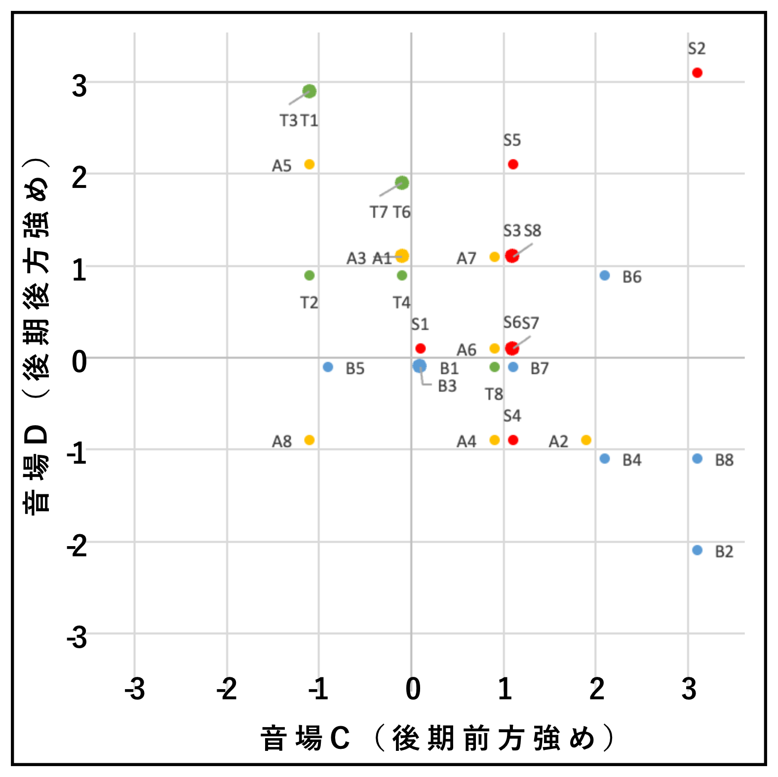
アンサンブルのしやすさ

Slide 47
音場A
A5 教会みたいに響きがはんきょうしてボワーンとなるかんじがした。自分の声はあまりきこえない。
T8 広くて響かないけど客席では響いてるだろうな～みたいなホールのイメージ
S3 響くところが遠く感じたが、遠いところから戻ってくる聴こえ方に感じた。（図）
T1 響きは増えたが、あっさりした（クリア）な感じになった気がした。そのため自分・他者の声が聞きやすくなった気がする。少しハモりやすくなった。
S2 先程の例より演奏がとてもしやすくなったと感じる。自分の演奏の調子もあるかもしれないが、強弱が全体的にとてもわかりやすくなったと感じる。特にcresc.
S6 深みが感じられた。

Slide 48
音場B
A5 自分に返ってくるというより、遠くで響いてるかんじがした。
B3 相手の音の間違いがよく聴こえてしまったからか、なかなか溶けにくい感じが（心理的にも）した。自他ともに声は聴こえやすい。
S2 個人的に、パターン１、２（EF、LB）より好きな響きだった。
S3 響きが下に下がるような感じがした。高音は上がった。（図）
S8 響きは悪くない印象でしたがなんか心細くなっちゃいました。
A1 響きとアンサンブルのしやすさのバランスはちょうど良い。ただロングトーンというかフレーズの切れ目（休符）にエコーが残ってしまい、そこは少しやりにくかった。
A4 響きが明るい印象を受けました。
T3 響きが遠くまでよく届いているかのような響きになった（特に女声側）。四声での和声も合わせやすくなっている。
B2 特にとなりのテナーの音がよく聞こえた。ソプラノ、アルトは変わらず。また、長い音があまり響きすぎないので、音の中でも強弱がつけやすかった。

Slide 49
音場C
S2 音を伸ばして消えた後の残響が、全てのパートがキレイに溶け合っているように感じて良かった。
B2 四つの声部がちょうどよいバランスで重なった音が返ってくるので、客席で聞こえる音を直接モニターしているように感じてアンサンブルがしやすかった。
B8 東大ホールのような、響きが奥の方に吸い込まれていく感じ。残響とそば鳴りが分離できるので、発した音がどう響くかのフィードバックを得やすい。行為と結果を分離していろんな要素を動かせたので、強弱もアンサンブルの実のあるものになった。演奏もうまくいった。
A2 一番（パターンの中では）歌いやすかったです。
B4 響きが増えたと感じた。
B6 皆が歌いやすそうにしていたのでそれに乗れた感じ。

Slide 50
音場D
B2 音の返りは増えたが、自分の音と他人の音が同等に返ってくるので、区別ができないように感じた。
S2 響きが減り、他のパートに合わせやすくなったと感じた。反対に、響きが減った分、多くエネルギーを使い、疲れやすくなった。
T1 他者の声がよく聞こえたことで演奏がしやすくなった気がした。響きの具合が心地よかった。
T3 自他ともに周囲からの反響をよく聴くことができ、遠くに響いてゆく感覚もある。かなり歌い手にとってはありがたい環境。
S5 男声がすごく聞きやすくなった？
A5 他の人の音がきこえた。のばすのが上手くできた
T6 後者は前者よりムダ（？）な響きがないような印象。
T7 あまりよくわからないけど…

Slide 51
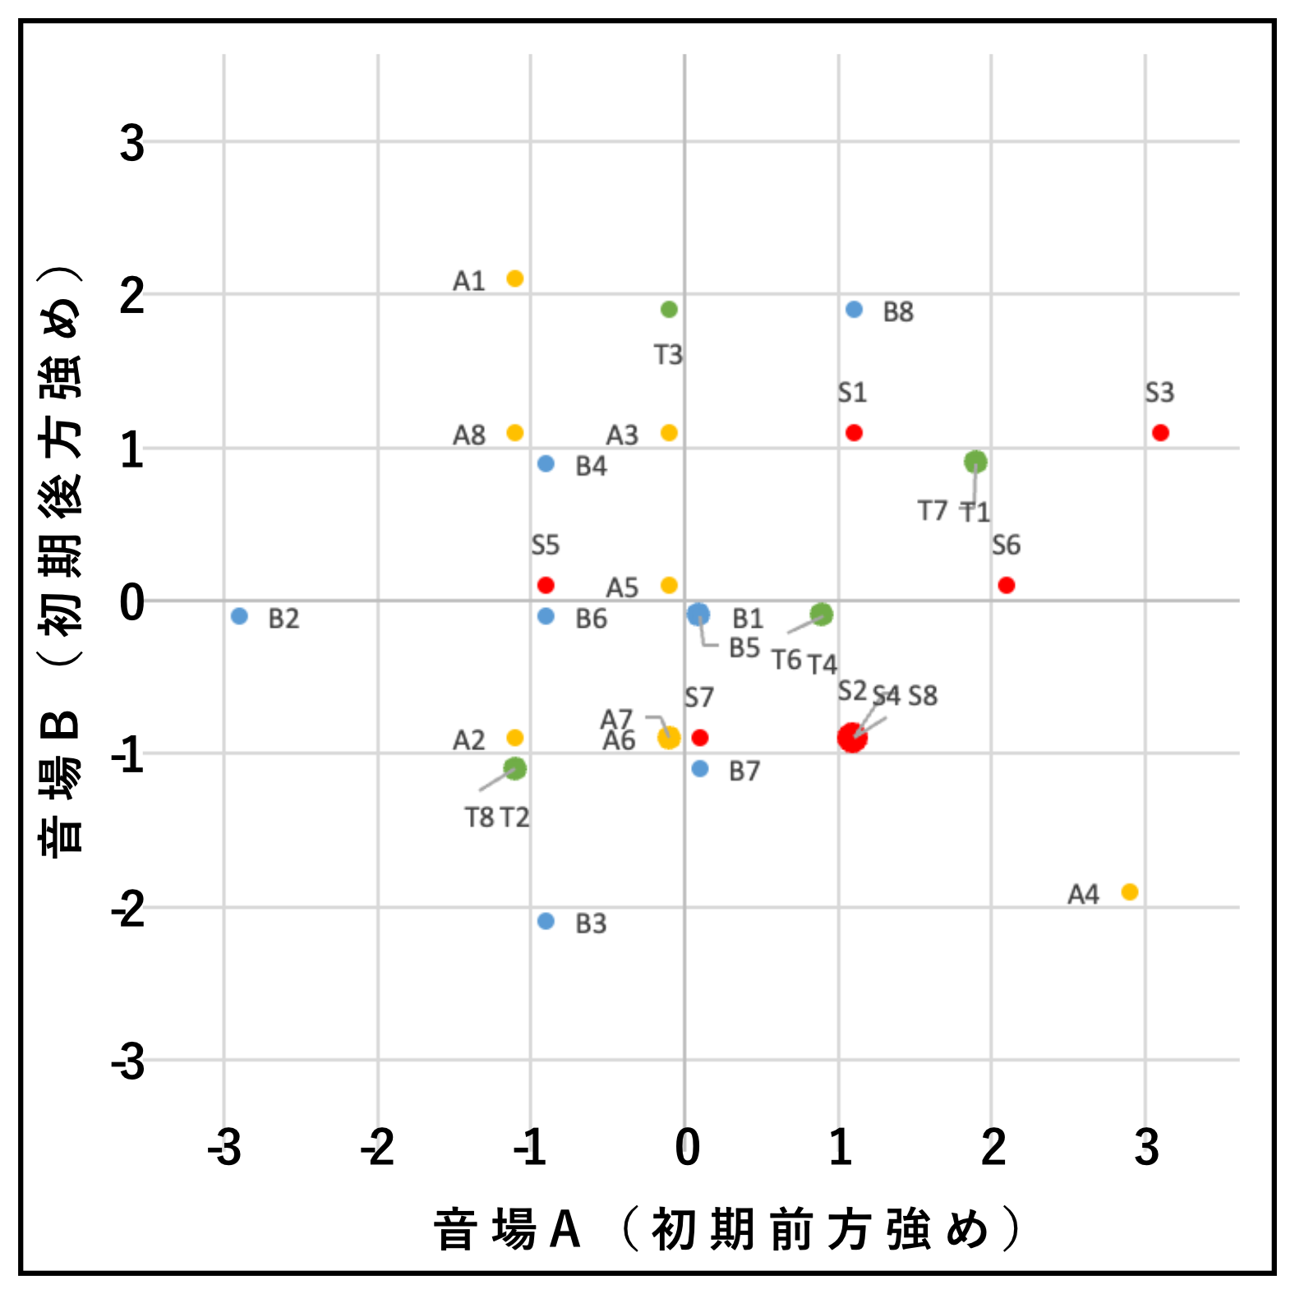
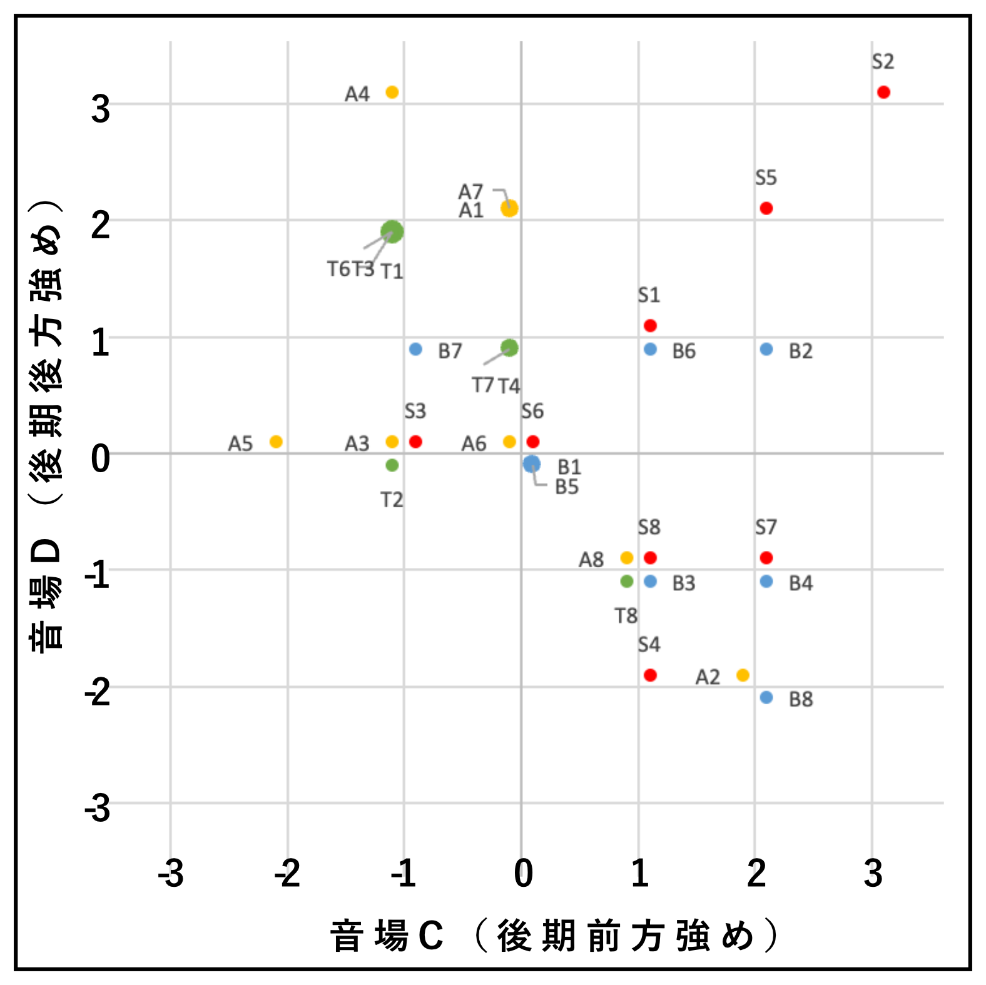
溶け合う感じ

Slide 52
音場A
B2 音が分離して感じたので、注意を向ければ他のどのパートも取り出して聴くことができると感じました。
S3 響くところが遠く感じたが、遠いところから戻ってくる聴こえ方に感じた。（図）
A4 ４つの中で一番知らない感じの響き方でした。フレーズ末の残響についてはそんなにつよいと感じませんでした。
S6 深みが感じられた。
T1 響きは増えたが、あっさりした（クリア）な感じになった気がした。そのため自分・他者の声が聞きやすくなった気がする。少しハモりやすくなった。
T7 響きがよくて、歌いやすく感じた。

Slide 53
音場B
A4 響きが明るい印象を受けました。
B3 相手の音の間違いがよく聴こえてしまったからか、なかなか溶けにくい感じが（心理的にも）した。自他ともに声は聴こえやすい。
A1 響きとアンサンブルのしやすさのバランスはちょうど良い。ただロングトーンというかフレーズの切れ目（休符）にエコーが残ってしまい、そこは少しやりにくかった。
T3 響きが遠くまでよく届いているかのような響きになった（特に女声側）。四声での和声も合わせやすくなっている。
B8 自分の声が聴こえにくくなる代わりに、残響としてまとまった響き（４声のハーモニー）が返ってくる感じがあった。近くの人ほど聞こえにくく、遠くの人ほど聴こえやすい（特にソプラノ）。残響から逆算して歌うと、多少強弱やアンサンブルは向上させることができた。

Slide 54
音場C
A5 響きが少し減った気がした。さいしょのがうたいやすい。
S2 音を伸ばして消えた後の残響が、全てのパートがキレイに溶け合っているように感じて良かった。
S5 特になかった…ごめんなさい
S7
A2 一番（パターンの中では）歌いやすかったです。
B2 四つの声部がちょうどよいバランスで重なった音が返ってくるので、客席で聞こえる音を直接モニターしているように感じてアンサンブルがしやすかった。
B4 響きが増えたと感じた。
B8 東大ホールのような、響きが奥の方に吸い込まれていく感じ。残響とそば鳴りが分離できるので、発した音がどう響くかのフィードバックを得やすい。行為と結果を分離していろんな要素を動かせたので、強弱もアンサンブルの実のあるものになった。演奏もうまくいった。

Slide 55
音場D
S4 基準音場より他パートの人の声が届きにくく感じ、アンサンブルでの音のまとまりが減ったと思う。
A2 パターン１（EF）よりは歌いやすかったが、小さいホールで演奏している感じがした。
B8 自分の声は聴きやすくなったが、周りの音や反響が聴きにくく、徐々に力みそうになっていった。
S2 響きが減り、他のパートに合わせやすくなったと感じた。反対に、響きが減った分、多くエネルギーを使い、疲れやすくなった。
A4 バスの音が明らかに聞こえにくく感じました。倍音がきこえないような感覚がありました。
S5 男声がすごく聞きやすくなった？
A1 響きとアンサンブルのしやすさのバランスがいいと感じた。エコーの強さがちょうど良い。
A7
T1 他者の声がよく聞こえたことで演奏がしやすくなった気がした。響きの具合が心地よかった。
T3 自他ともに周囲からの反響をよく聴くことができ、遠くに響いてゆく感覚もある。かなり歌い手にとってはありがたい環境。
T6 後者は前者よりムダ（？）な響きがないような印象。

Slide 56
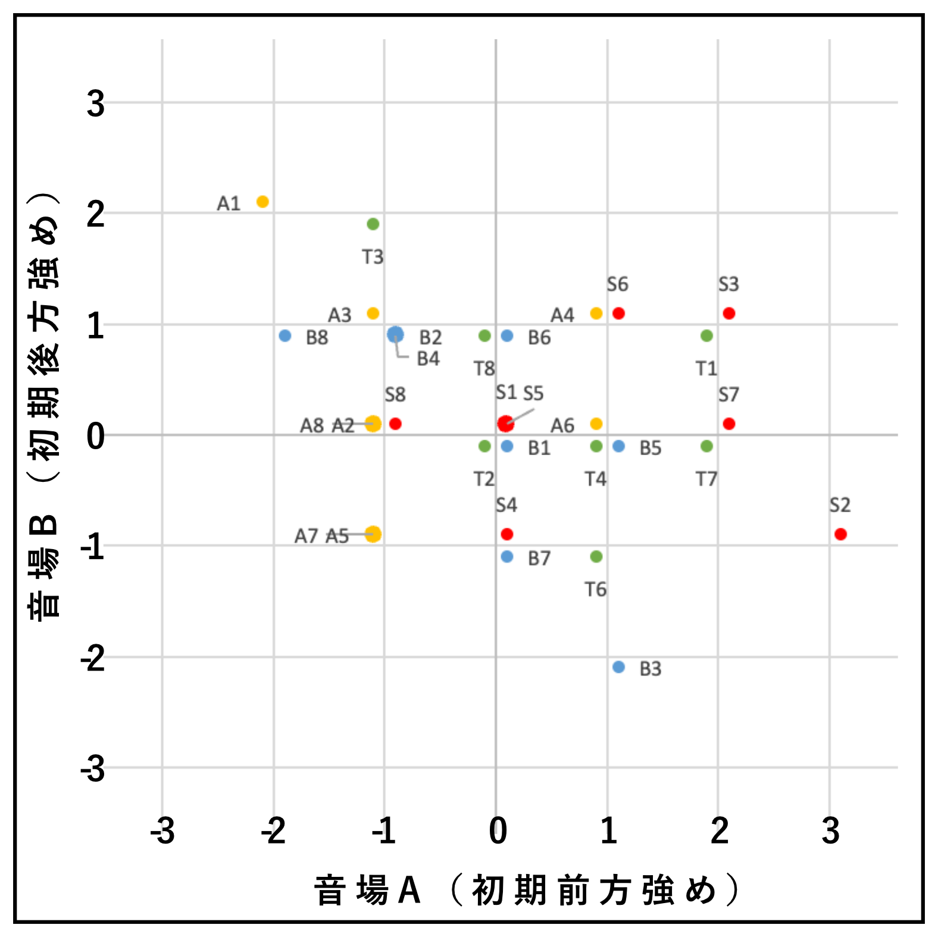
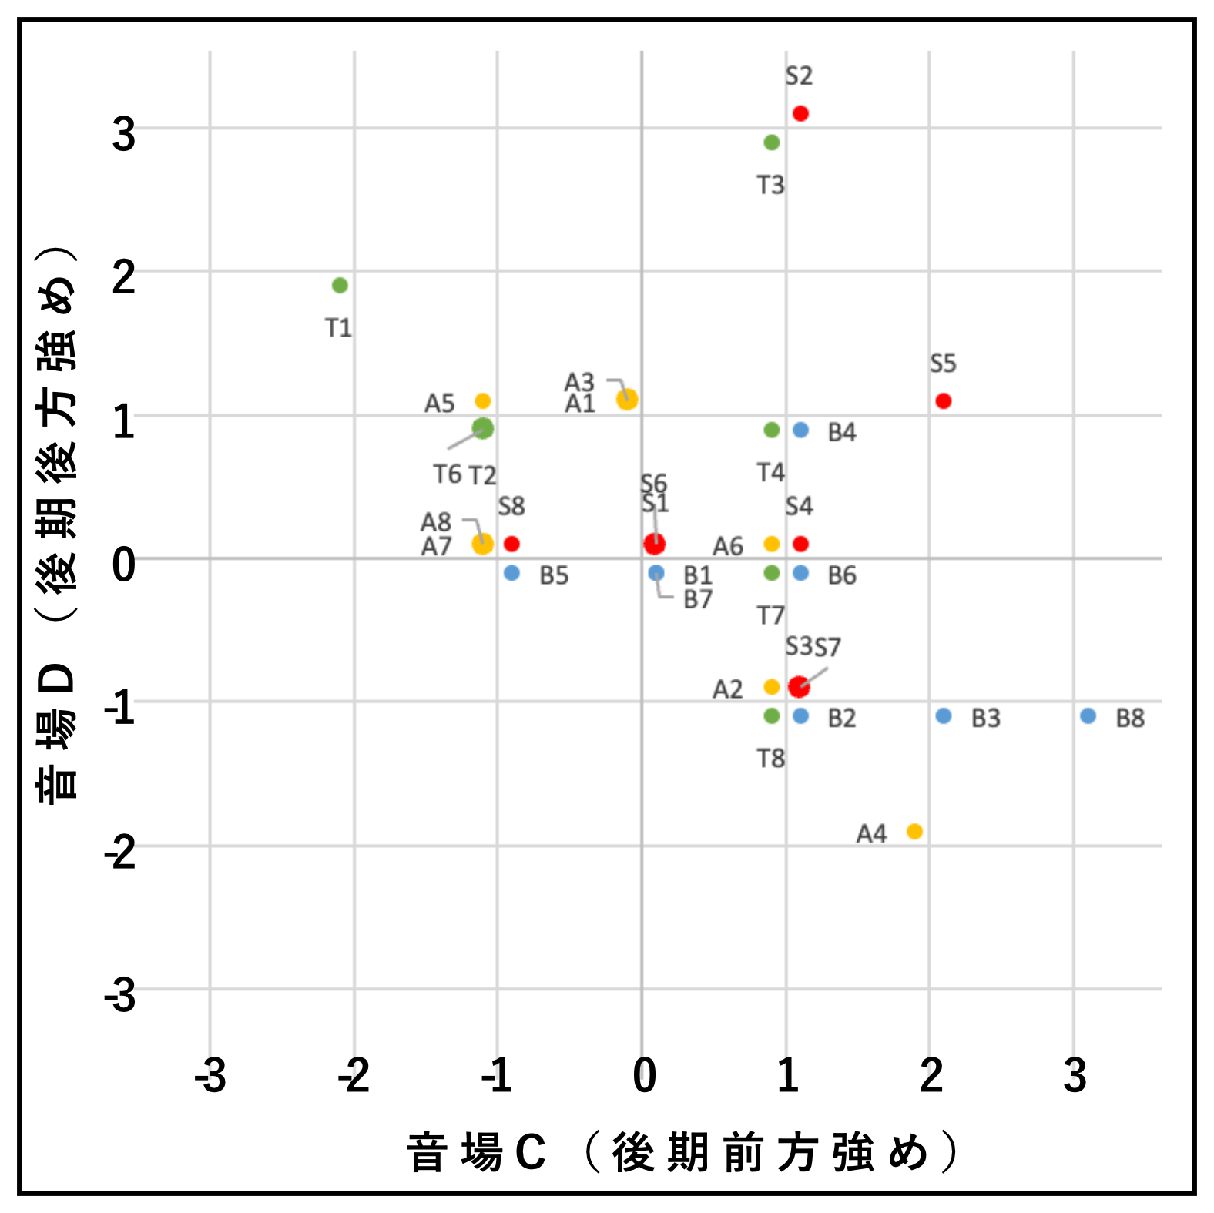
演奏が上手くいったか

Slide 57
音場A
A1 音がもやもやして他の人の聞こえ方がクリアでなくなった気がした。ロングトーンが少し苦しく感じた。
B8 基準と比べて、響きの濃度がうすまって代わりに客席方向の奥行が足された感じ。自分の声もある程度把握でき、周りの人の声も聴こえるが、響きが発散ぎみで、焦点を合わせずらく、アンサンブルや強弱の設定はしづらくなった。演奏もうまくいかなかったと思う。
S2 先程の例より演奏がとてもしやすくなったと感じる。自分の演奏の調子もあるかもしれないが、強弱が全体的にとてもわかりやすくなったと感じる。特にcresc.
S3 響くところが遠く感じたが、遠いところから戻ってくる聴こえ方に感じた。（図）
S7 うまい気になれた。
T1 響きは増えたが、あっさりした（クリア）な感じになった気がした。そのため自分・他者の声が聞きやすくなった気がする。少しハモりやすくなった。
T7 響きがよくて、歌いやすく感じた。

Slide 58
音場B
B3 相手の音の間違いがよく聴こえてしまったからか、なかなか溶けにくい感じが（心理的にも）した。自他ともに声は聴こえやすい。
A1 響きとアンサンブルのしやすさのバランスはちょうど良い。ただロングトーンというかフレーズの切れ目（休符）にエコーが残ってしまい、そこは少しやりにくかった。
T3 響きが遠くまでよく届いているかのような響きになった（特に女声側）。四声での和声も合わせやすくなっている。

Slide 59
音場C
T1 全体的に響きは増した気がしたが、演奏はしづらかった。
B8 東大ホールのような、響きが奥の方に吸い込まれていく感じ。残響とそば鳴りが分離できるので、発した音がどう響くかのフィードバックを得やすい。行為と結果を分離していろんな要素を動かせたので、強弱もアンサンブルの実のあるものになった。演奏もうまくいった。
S5 特になかった…ごめんなさい
A4 （具体的すぎるかもしれませんが）第一生命ホールを連想するような響きでした。なんとなく周囲の声量が上がったような気がしました。
B3 実際のホールがこれだったら嬉しい。残響が前に伝わる感触があった。

Slide 60
音場D
A4 バスの音が明らかに聞こえにくく感じました。倍音がきこえないような感覚がありました。
S2 響きが減り、他のパートに合わせやすくなったと感じた。反対に、響きが減った分、多くエネルギーを使い、疲れやすくなった。
T3 自他ともに周囲からの反響をよく聴くことができ、遠くに響いてゆく感覚もある。かなり歌い手にとってはありがたい環境。
T1 他者の声がよく聞こえたことで演奏がしやすくなった気がした。響きの具合が心地よかった。

Slide 61
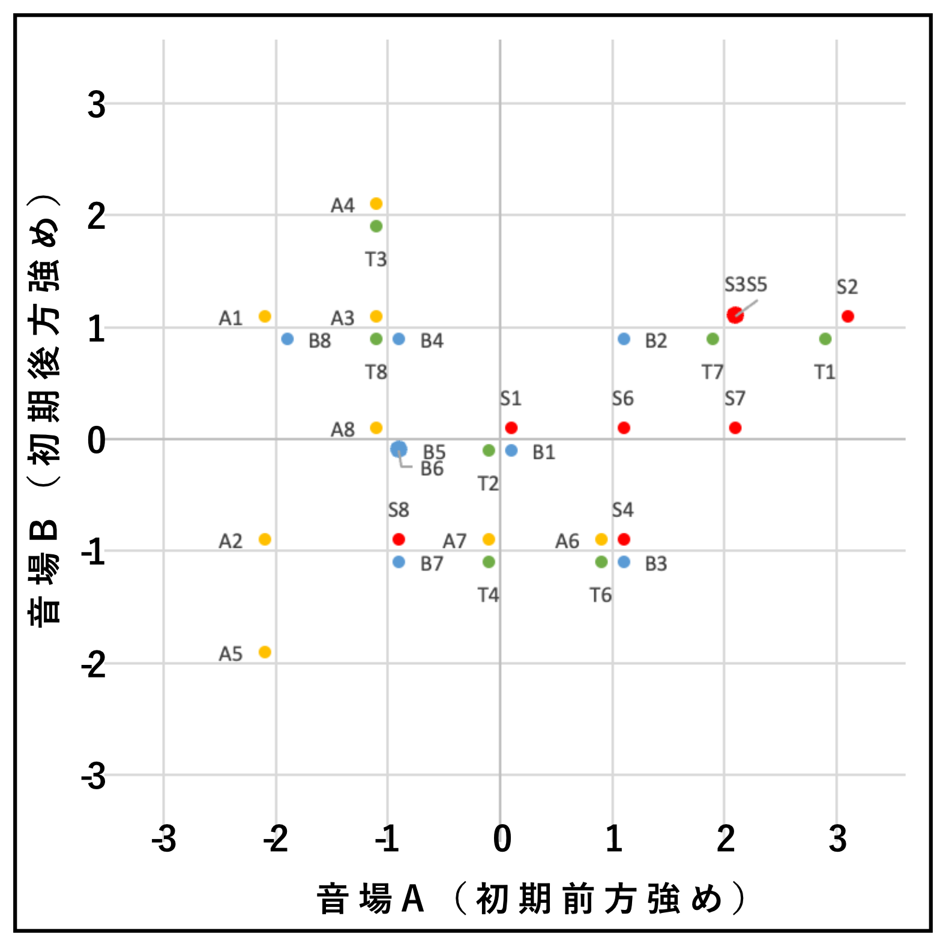
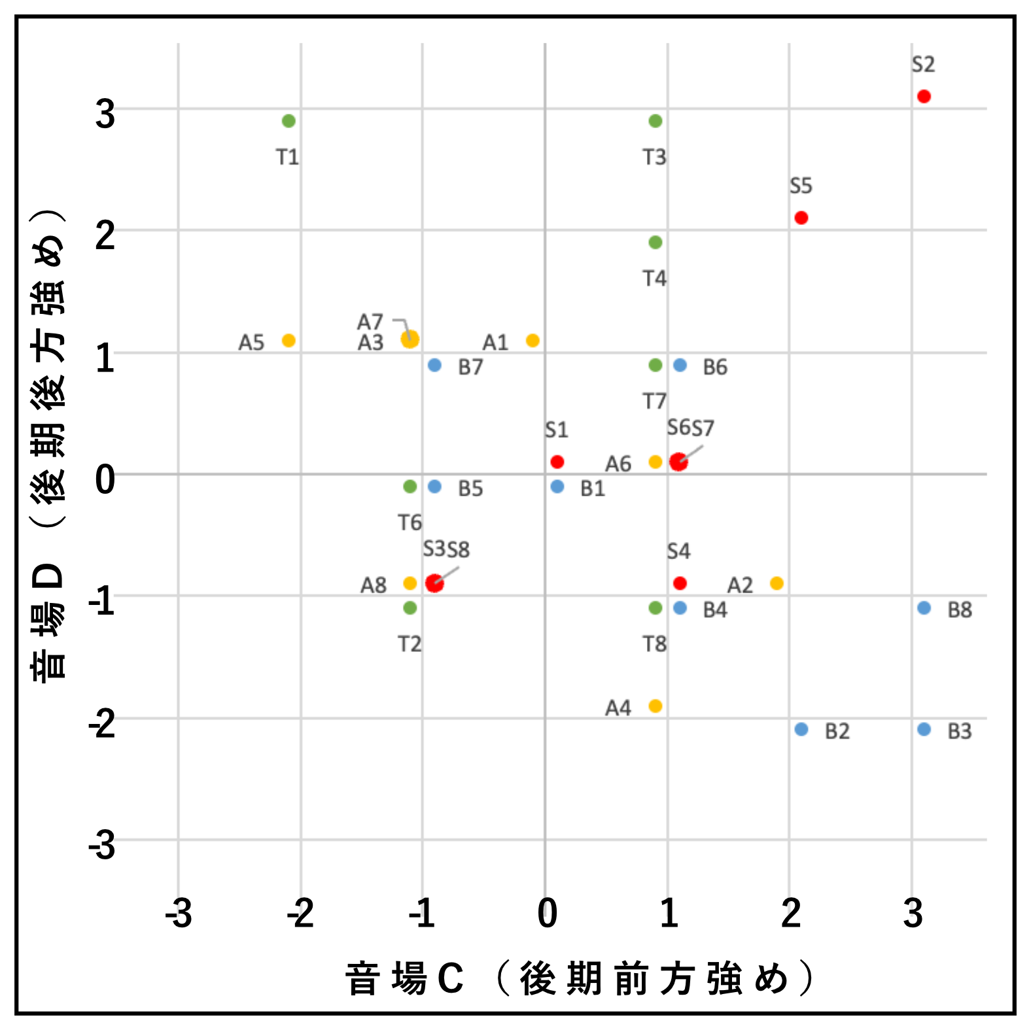
演奏のしやすさ

Slide 62
音場A
A1 音がもやもやして他の人の聞こえ方がクリアでなくなった気がした。ロングトーンが少し苦しく感じた。
A2 全体的に響きが減った気がした。こぢんまりした感じがした、
A5 教会みたいに響きがはんきょうしてボワーンとなるかんじがした。自分の声はあまりきこえない。
B8 基準と比べて、響きの濃度がうすまって代わりに客席方向の奥行が足された感じ。自分の声もある程度把握でき、周りの人の声も聴こえるが、響きが発散ぎみで、焦点を合わせずらく、アンサンブルや強弱の設定はしづらくなった。演奏もうまくいかなかったと思う。
S2 先程の例より演奏がとてもしやすくなったと感じる。自分の演奏の調子もあるかもしれないが、強弱が全体的にとてもわかりやすくなったと感じる。特にcresc.
T1 響きは増えたが、あっさりした（クリア）な感じになった気がした。そのため自分・他者の声が聞きやすくなった気がする。少しハモりやすくなった。
S3 響くところが遠く感じたが、遠いところから戻ってくる聴こえ方に感じた。（図）
S5 自分の声が聞きやすくなった分、他人の声の響きが感じにくくなった？
S7 うまい気になれた。
T7 響きがよくて、歌いやすく感じた。

Slide 63
音場B
A5 自分に返ってくるというより、遠くで響いてるかんじがした。
A4 響きが明るい印象を受けました。
T3 響きが遠くまでよく届いているかのような響きになった（特に女声側）。四声での和声も合わせやすくなっている。

Slide 64
音場C
A5 響きが少し減った気がした。さいしょのがうたいやすい。
T1 全体的に響きは増した気がしたが、演奏はしづらかった。
S2 音を伸ばして消えた後の残響が、全てのパートがキレイに溶け合っているように感じて良かった。
B3 実際のホールがこれだったら嬉しい。残響が前に伝わる感触があった。
B8 東大ホールのような、響きが奥の方に吸い込まれていく感じ。残響とそば鳴りが分離できるので、発した音がどう響くかのフィードバックを得やすい。行為と結果を分離していろんな要素を動かせたので、強弱もアンサンブルの実のあるものになった。演奏もうまくいった。
S5 特になかった…ごめんなさい
A2 一番（パターンの中では）歌いやすかったです。
B2 四つの声部がちょうどよいバランスで重なった音が返ってくるので、客席で聞こえる音を直接モニターしているように感じてアンサンブルがしやすかった。

Slide 65
音場D
A4 バスの音が明らかに聞こえにくく感じました。倍音がきこえないような感覚がありました。
B2 音の返りは増えたが、自分の音と他人の音が同等に返ってくるので、区別ができないように感じた。
B3 吸音材に囲まれて歌う感覚に近かった。
S2 響きが減り、他のパートに合わせやすくなったと感じた。反対に、響きが減った分、多くエネルギーを使い、疲れやすくなった。
T1 他者の声がよく聞こえたことで演奏がしやすくなった気がした。響きの具合が心地よかった。
T3 自他ともに周囲からの反響をよく聴くことができ、遠くに響いてゆく感覚もある。かなり歌い手にとってはありがたい環境。
S5 男声がすごく聞きやすくなった？
T4 高音が返ってくる感じがした。ちょっといいホール

